Slide 1


Slide 2


Luca Paulon 179582 Damiano Bressanin 138075 Claudio Cuciniello 179347
Ricerca Operativa
Orienteering problem con time windows

Slide 3

Descrizione del problema
Si vuole sviluppare il motore di una app destinata ai turisti in arrivo in una città sconosciuta, che pianifichi la visita ideale (cosa visitare e in che sequenza) in base alle preferenze del turista, in modo tale che questo parta dal suo albergo e torni al suo albergo. Data la lista di attrazioni, il gradimento di ciascuna, e la durata del percorso da un’attrazione all’altra, si calcoli il tour di massimo gradimento sapendo che il turista ha a disposizione solo un numero limitato di ore per visitare le attrazioni. Inoltre, ciascun luogo è accessibile solo durante uno o più intervalli della giornata, e un luogo visitato una seconda volta non fornisce alcuna gratificazione.

Slide 4
Che tipo di problema stiamo affrontando? (1/2)
Il problema pone come obbiettivo principale quello di massimizzare la gratificazione del turista che si appresta a visitare le attrazioni della città.
A tal scopo possiamo immaginare le attrazioni della città come dei nodi di un grafo completo, che le collega tutte mediante percorsi diretti, ovvero gli archi del nodo.
A partire da tale grafo che rappresenta tutti i possibili elementi che possono andare a costituire la nostra soluzione (ovvero le attrazioni), vogliamo individuare, nel rispetto dei vincoli, un percorso che permetta al turista di partire dall’albergo, visitare un certo numero di attrazioni, e ritornare all’albergo nei tempi stabiliti dalla durata del tour.

Slide 5
Che tipo di problema stiamo affrontando? (2/2)
Date le precedenti considerazioni possiamo ricondurre il tipo di problema da risolvere alla risoluzione di un TSP (Traveling Salesman Problem).
Tuttavia i vincoli relativi alla durata del tour, e quelli relativi alle finestre temporali di apertura delle attrazioni che le rendono visitabili solo in alcuni momenti della giornata, rendono il problema fortemente vincolato.
Ciò comporta che la complessità del problema sia più elevata rispetto ad un classico TSP.

Slide 6
Cos’è il tsp?
È un tipo di problema di ottimizzazione che cerca di trovare il percorso più breve per un commesso viaggiatore che visita una serie di città per effettuare vendite.
Formalmente: dato un grafo orientato completo su un insieme di nodi V, pesato con pesi cij associati agli archi, si va a determinare una sequenza di visita dei nodi (detta circuito hamiltoniano) che, partendo da un nodo qualsiasi e tornando a esso, minimizzi il peso degli archi utilizzati per passare da un nodo a un altro.

Slide 7
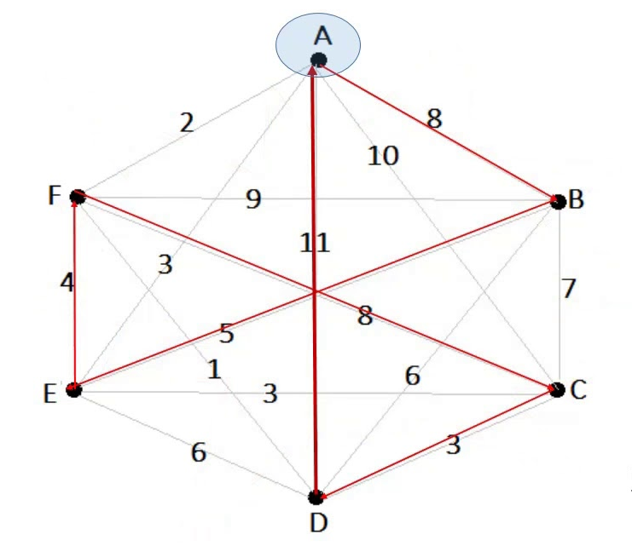
Caratterizzazione grafica del problema - TSP
Il nodo A indica il nodo Albergo.
Gli altri nodi indicano le attrazioni visitabili in città.
Il grafo è completo, ho la possibilità di spostarmi da un’attrazione x a una qualsiasi altra attrazione y seguendo un percorso diretto (arco) al quale è associato un costo che rappresenta la durata dello spostamento.
L’obiettivo prevede di massimizzare la gratificazione del turista grazie alle attrazioni che questo visita durante il tour nelle fasce orarie in cui sono aperte al pubblico, e far sì che il tour rispetti i tempi di inizio e fine, permettendo al turista il rientro in albergo nei tempi prestabiliti.

Slide 8
Complessità del tsp
Per quanto riguarda la complessità del problema, è stato dimostrato che TSP è un problema NP-Completo, infatti non esistono algoritmi efficienti per la risoluzione del TSP, l'unico metodo di risoluzione è rappresentato dall'enumerazione totale. Tuttavia, la complessità dell'operazione la rende impraticabile per grafi di dimensioni comuni nei problemi reali.
Il TSP rappresenta inoltre un esempio di problema di programmazione lineare intera nel quale risulta pressoché inattuabile ottenere valutazioni approssimate tramite la tecnica del rilassamento continuo poiché il problema di PL risultante si troverebbe ad avere un numero di vincoli che cresce in modo esponenziale con i nodi, rendendo così intrattabili le matrici associate ad esso.
Per scopi pratici, il metodo del Simulated Annealing ha effettivamente risolto il TSP.

Slide 9
Approccio risolutivo
Avendo escluso che il problema potesse appartenere alla classe di complessità P, appartenendo di fatto alla classe NP-Completi, la possibilità di individuare una soluzione ottima comporta nel caso pessimo tempi di calcolo esponenziali nella dimensione dell’input.
Date le precedenti considerazioni si è ritenuto opportuno approcciare al problema mediante metodi euristici, procurando così delle soluzioni di media-bassa qualità, che successivamente saranno migliorate mediante la composizioni di vari processi di Local Search scelti in modo opportuno, che generano schemi di ricerca ad Hoc basati per l’appunto sulla Local Search.

Slide 10
Checklist obiettivi
Individuare la migliore sequenza di attrazioni da visitare attraverso l’uso di algoritmi greedy costruttivi, ad hoc e di miglioramento
Massimizzare il gradimento del visitatore
Visitare il maggior numero di attrazioni possibili durante l’intera durata della gita
Partire dall’hotel
Ritornare all’hotel
Rispettare le time windows di ogni attrazione visitata
Garantire una visita istantanea
Possibilità di arrivare in anticipo e di attendere l’apertura della prima attrazione disponibile

Slide 11
Insiemi e costanti
Gli insiemi utilizzati per la realizzazione del modello matematico sono:
A = {insieme delle attrazioni da visitare}
E ={insieme degli archi di collegamento tra le attrazioni}
G ={insieme dei gradimenti ottenuti a seguito della visita delle attrazioni}
D_{i}={insieme dei tempi di spostamento dall’attrazione i-esima verso ogni altra attrazione}
TW_{i} ={insieme delle Time Windows dell’attrazione i-esima}
Costanti:
H = durata della gita, tempo massimo disponibile per completare il tour
START = ora di inizio del tour

Slide 12
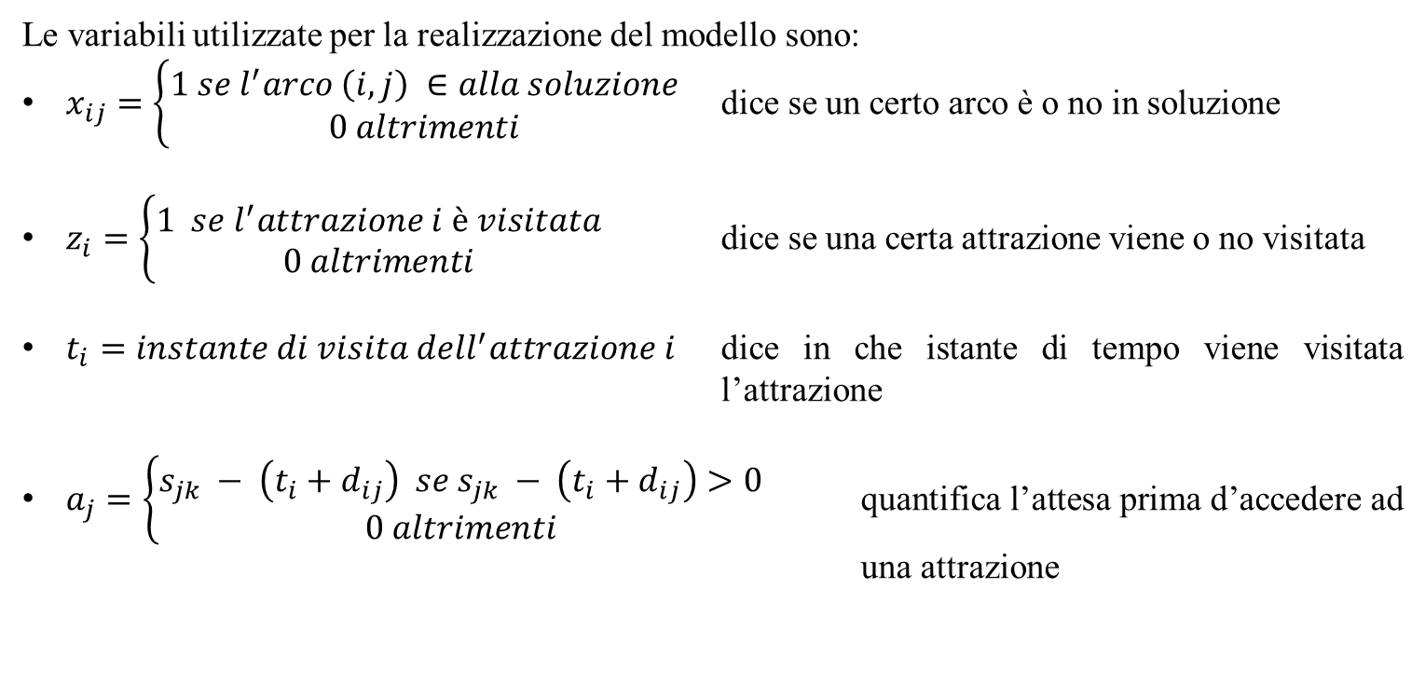
Variabili decisionali

Slide 13
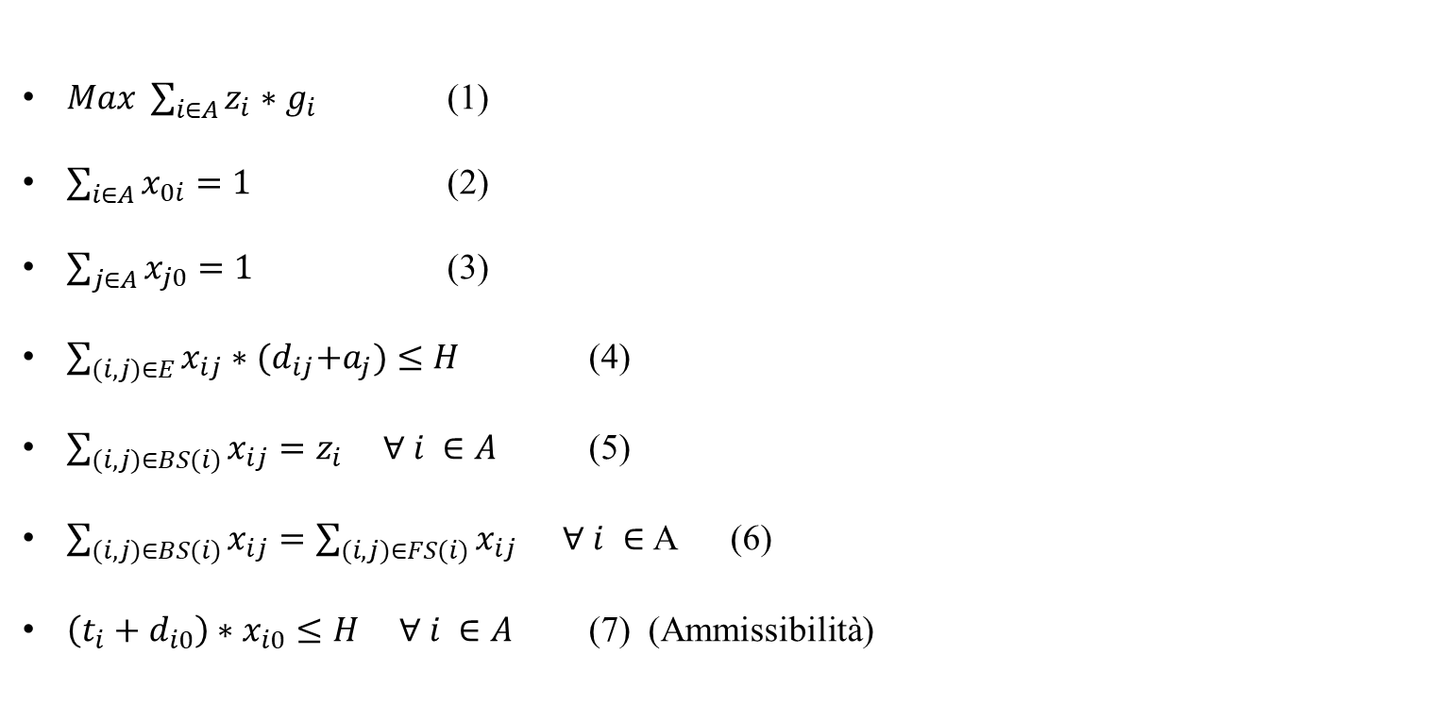
Modello matematico (1/2)

Slide 14
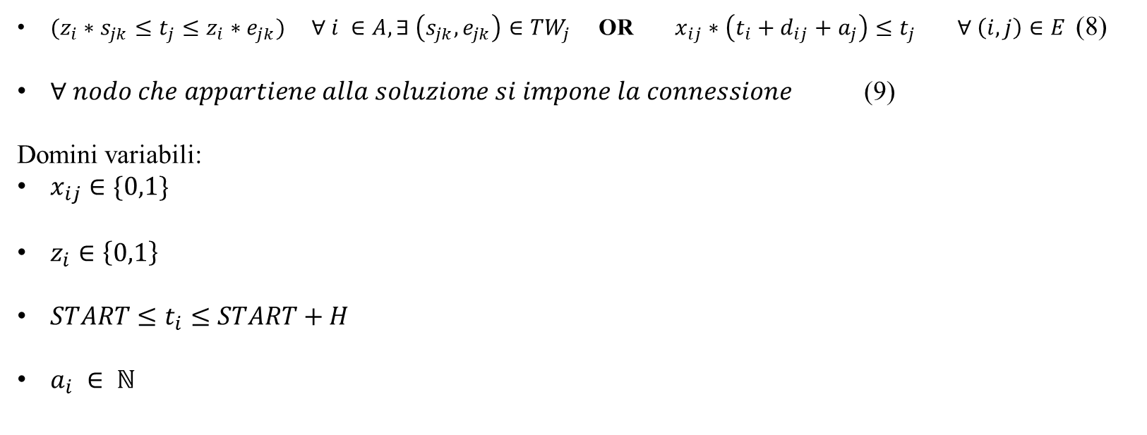
Modello matematico (2/2)
Arrivo puntuale
Arrivo anticipo

Slide 15
Descrizione dei vincoli
Funzione obiettivo: si massimizza la somma dei gradimenti delle attrazioni visitate.
La somma degli archi in soluzione che escono dal deposito e vanno verso ogni possibile attrazione deve essere 1, ovvero la partenza avviene sempre dal deposito.
La somma degli archi in soluzione entranti nel deposito da ogni possibile soluzione deve essere 1, ovvero bisogna sempre arrivare al deposito.
La somma delle durate degli archi in soluzione più l’attesa deve essere inferire o uguale alla durata del tour.
Per ogni nodo la somma degli archi entranti deve essere 1 se viene visitata l’attrazione i-esima oppure 0 se non viene visitata.
Bilancio ai nodi: flusso entrante = flusso uscente
Ammissibilità: Il tempo di visita del nodo i-esimo + il tempo per andare dal nodo i-esimo al deposito deve essere inferiore o uguale ad H, cioè prima di spostarsi al nodo successivo bisogna verificare che vi sia il tempo di tornare all’hotel.
L’istante di visita dell’attrazione j-esima deve essere sempre compreso tra il tempo di inizio e di fine di una finestra temporale OR prima di visitare l’attrazione successiva si attende per un periodo di tempo, imponendo comunque che l’arrivo sulla successiva sia minore del suo tempo di visita.
Per ogni nodo che appartiene alla soluzione di impone la connesione

Slide 16
Tecnologie utilizzate
Linguaggio: Pyhton 3.9
IDE: Google Colab
Condivisione del codice
Bassa potenza di calcolo
Librerie:
Random: per la generazione di istanze casuali e per definire alcuni parametri degli algoritmi
Math: per effettuare arrotondamenti
Time: per il calcolo dei tempi di esecuzione
Matplotlib: per plottare i grafici dei risultati
Numpy: per generazione di array numerici
Moltissime funzioni realizzate da noi partendo da zero
Strutture dati:
Lista
Dizionario
Tupla
Nodo

Slide 17
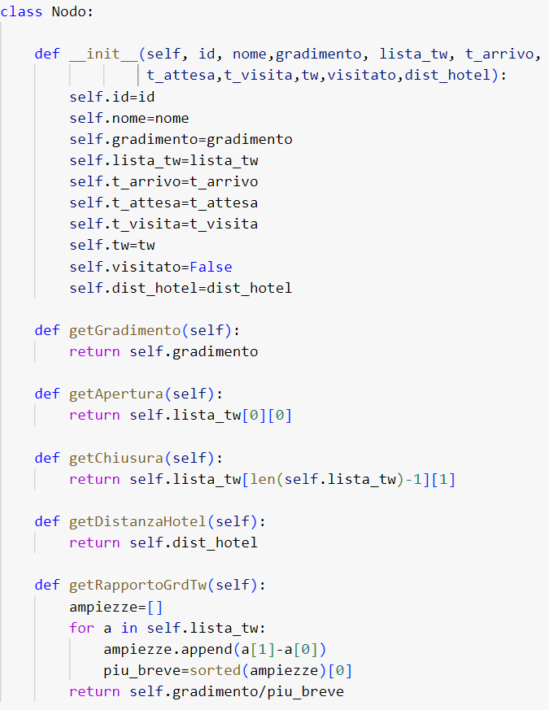
La classe nodo
Al fine di memorizzare tutte le informazioni temporali per implementare il processo di visita di una singola attrazione è stata realizzata una classe ad hoc.
I metodi di classe sono stati implementati per facilitare la realizzazione delle BEST degli algoritmi greedy costruttivi.
Si è optato per una nuova classe poiché Python non forniva una classe con le informazioni a noi necessarie.
I tempi sono rappresentati tutti in minuti.

Slide 18
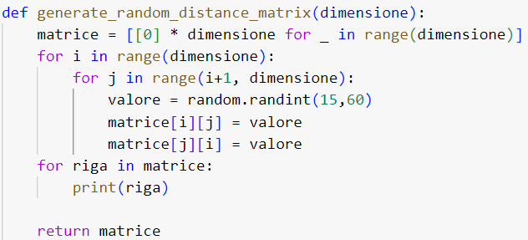
Generatore di istanze (1/3)
Per un testing più approfondito del problema è stato creato un generatore di istanze casuali in cui è possibile settare in modo arbitrario il numero N di attrazioni iniziale ed in maniera automatica vengono create:
Lista di N nodi attrazione
Lista di N gradimenti da 1 a 10
Matrice simmetrica delle distanze D da ogni attrazione verso ogni altra attrazione (compreso l’hotel)
Dizionario di liste di tuple che rappresentano le Time Windows: per ogni valore di chiave che rappresenta un’attrazione si crea una lista di TW possibili.

Slide 19
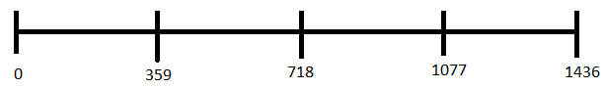
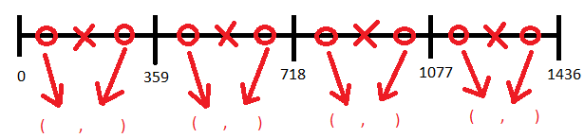

Generatore di istanze (2/3)
Esempio di generazione casuale di 4 TW per una certa attrazione:
In una giornata ci sono 24*60 = 1440 minuti
Divisi tra 4 parti: 1440/4 (ci sono dei minuti di scarto per via delle approssimazioni)
L’idea è quella di generare una TW in ognuno dei 4 segmenti temporali trovati:
Nota: con 4 TW ogni segmento vale circa 1/4 di giornata, quindi 6 ore.

Slide 20

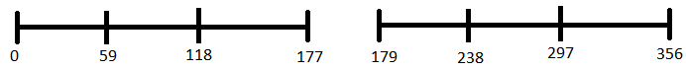
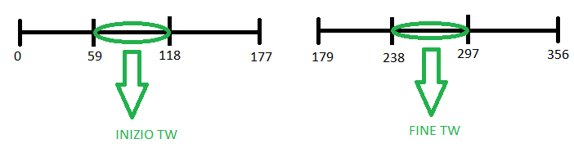
Generatore di istanze (3/3)
Si pone ora il focus su come si campiona una TW in un singolo segmento temporale (ad esempio il primo):
Si divide il segmento prima in due parti e ognuna delle due parti viene ulteriormente divisa in tre
Da ognuno dei due segmenti centrali si campiona un valore casuale:
Nota: con 4 TW ogni segmento piccolo vale circa 1/24 di giornata, quindi 1 ora.
Proprietà fondamentali:
TW ordinate in senso crescente
Tempo minimo di apertura garantito
Distanziamento delle TW
( , )

Slide 21
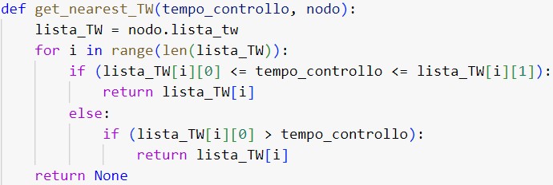
Funzioni fondamentali alla comprensione del progetto (1/2)
getNearestTW(tempo_controllo, nodo): fornito il tempo attuale ed il nodo che si vorrebbe visitare restituisce la TW accessibile più vicina al tempo attuale, None altrimenti.
Funzione semplice ma indispensabile. Serve per: attesa, t_visita e ammissibilità.
Esempio:
tempo_controllo = 680 (11:20)
tempo_controllo = 1275 (21:15)
attesa = 45
600
(10:00)
720
(12:00)
840
(14:00)
960
(16:00)
1320
(22:00)
1380
(23:00)

Slide 22
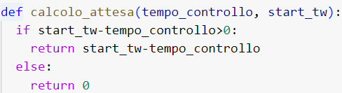
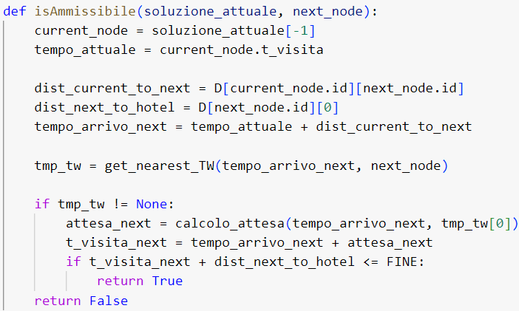
Funzioni fondamentali alla comprensione del progetto (2/2)
calcolo_attesa(tempo_controllo, start_tw): sulla base del tempo di arrivo si computa l’attesa, che è presente solo quando si arriva in anticipo.
isAmmissible(soluzione_attuale, next_node): funzione fondamentale per la verifica dell’ammissibilità. Si verifica se dal nodo corrente andando al successivo è possibile ritornare all’hotel entro il tempo di FINE del tour.

Slide 23
Funzioni fondamentali alla comprensione del progetto (2/2)
if_ammissible_get_node(soluzione_attuale, next_node): fornita la soluzione parziale attuale e il nodo di destinazione dice se è ammissibile la sua visita e lo restituisce con i tempi aggiornati. (Quindi restituisce un Boolean ed un Nodo)
if_ammissible_get_list(soluzione_attuale, next_node): fornita la soluzione parziale attuale e il nodo di destinazione se l’aggiunta del nodo in coda è ammissibile viene effettuata e ritornata la lista aggiornata, altrimenti si ritorna la lista stessa. (Quindi restituisce una lista di Nodi)
if_ammissible_merge_lists(soluzione_attuale, altra_lista): fornita la soluzione parziale attuale e ed una seconda lista, si aggiungono i nodi della seconda lista in coda alla prima utilizzando if_ammissible_get_list(soluzione_attuale, next_node). Alcuni nodi potrebbero essere non aggiunti poiché non rispettano l’ammissibilità. (Quindi restituisce una lista di Nodi)

Slide 24
Algoritmi greedy ed euristiche costruttive

Slide 25
Euristiche: descrizione generale
Per alcuni problemi, come in quello affrontato in questo progetto, non esiste un algoritmo efficiente per trovare una soluzione ottimale in tempi ragionevoli: le euristiche sono algoritmi a bassa complessità computazionale (P), che cercano di risolvere in modo rapido e approssimativo problemi molto difficili (NP), che richiederebbero tempi esponenziali per essere risolti in maniera esatta.
Gli algoritmi euristici spesso hanno schemi e «template» generali ma vanno tutti adattati per risolvere il problema specifico preso in esame: sfruttare le caratteristiche intrinseche del problema è fondamentale per ottenere buone soluzioni.
Spesso le soluzioni proposte dagli algoritmi euristici sono degli ottimi locali e non globali, quindi sono peggiori rispetto alla soluzione esatta del problema di partenza ma vengono generate in tempi ragionevoli e sono quasi sempre ammissibili.
È opportuno accompagnare il risultato dell’euristica con un stima dell’errore commesso.

Slide 26
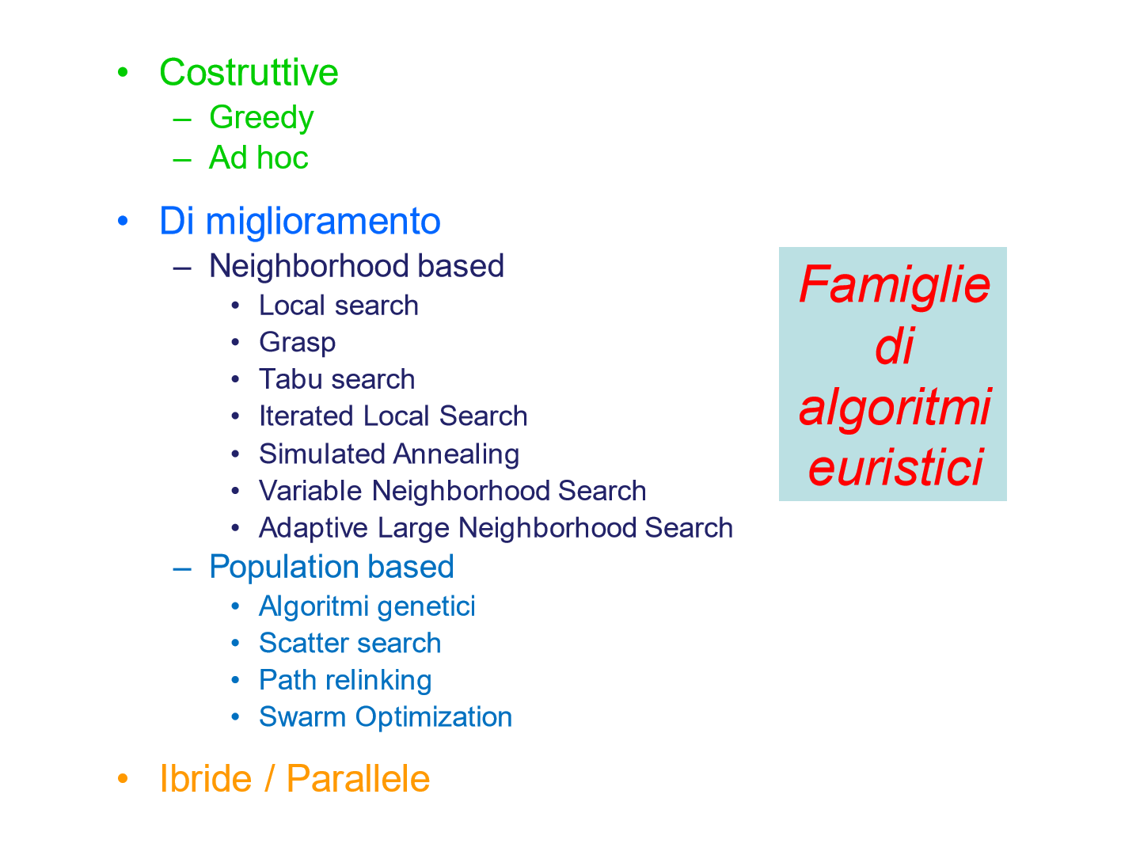

Famiglie di algoritmi euristici
Il nostro problema da risolvere, TSP con finestre temporali, è troppo vincolato e di sicuro questi algoritmi non sono adatti!

Slide 27
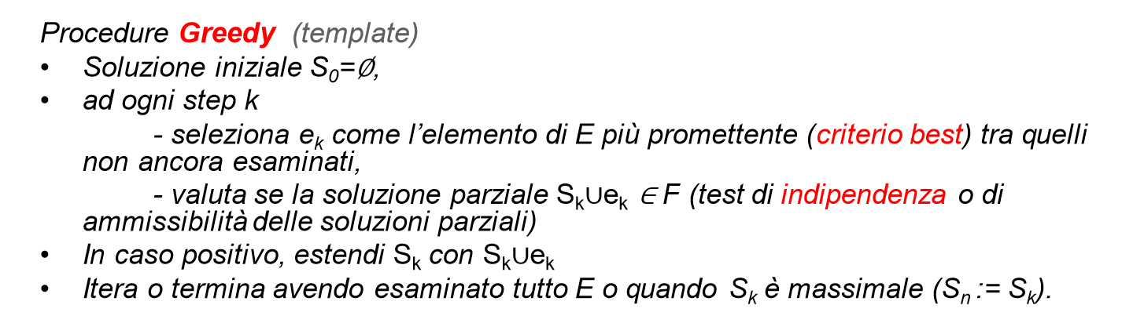
Euristiche costruttive: descrizione greedy
Gli algoritmi «greedy» determinano la soluzione attraverso una serie di decisioni parziali localmente ottime senza mai modificare le decisioni già prese.
Abbiamo realizzato diverse tipologie di greedy andando a modificare il criterio best, cioè il modo in cui vengono scelte le attrazioni da visitare.
Per tutte le greedy realizzate abbiamo mantenuto lo stesso criterio di ammissibilità: se c’è una finestra temporale che mi permette la visita dell’attrazione estratta e se visitarla mi permette di ritornare all’albergo entro il tempo di fine della gita allora tengo l’attrazione, altrimenti la scarto e passo alla successiva

Slide 28
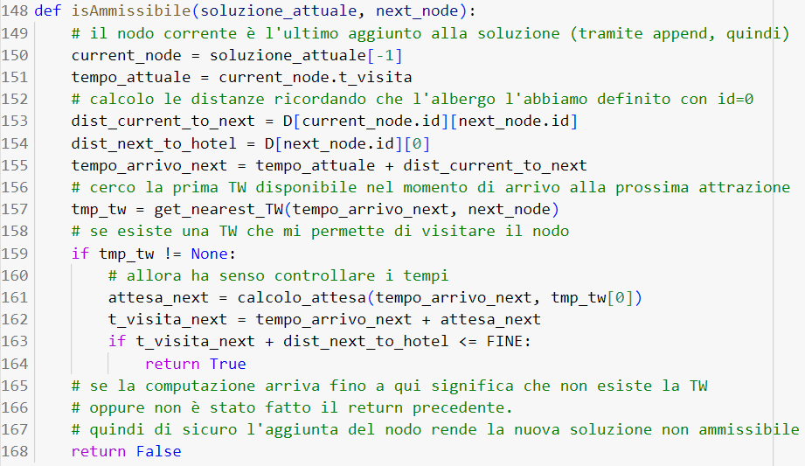
Controllo dell’ammissibilità
La funzione isAmmissibile risponde alla seguente domanda:
«Se alla mia soluzione attuale aggiungessi quel nodo, avrei il tempo per visitarlo e per ritornare all’albergo entro il tempo di fine gita stabilito?»

Slide 29
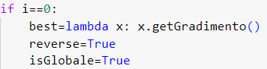
Euristiche costruttive: best #0
Si ordinano le attrazioni con il gradimento in senso decrescente (prima le attrazioni con il gradimento maggiore):
Descrivere:
Lambda
ASC/DSC
Globale/Locale

Slide 30
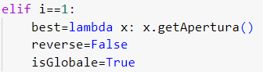
Euristiche costruttive: best #1
Si ordinano le attrazioni in base all’orario di apertura della loro prima Time Window in senso crescente (prima le attrazioni che aprono prima):

Slide 31
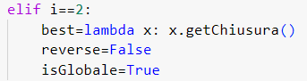
Euristiche costruttive: best #2
Si ordinano le attrazioni in base all’orario di chiusura della loro ultima Time Window disponibile in senso crescente (prima le attrazioni che chiudono prima):

Slide 32
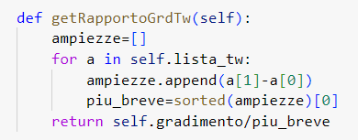
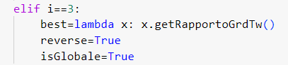
Euristiche costruttive: best #3
Si ordinano le attrazioni in base al rapporto gradimento/(durata time window più breve) in senso decrescente
(prima le attrazioni che hanno un alto (gradimento/durata TW più breve))

Slide 33
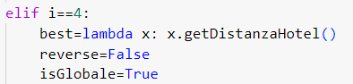
Euristiche costruttive: best #4
Si ordinano le attrazioni in base alla distanza dall’albergo in senso crescente
(prima le attrazioni più vicine all’albergo)

Slide 34
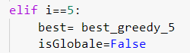
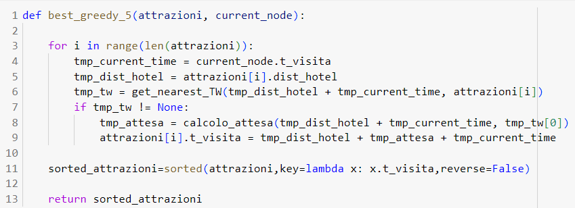
Euristiche costruttive: best #5
Best «locale» in cui si ordinano le attrazioni in base al valore di (distanza dall’hotel + attesa per visitare l’attrazione) in senso crescente.
Per calcolare l’attesa sulla prossima attrazione ha bisogno di sapere il tempo attuale che viene estratto dal nodo corrente

Slide 35
Euristiche costruttive: best #6 (1/2)
Greedy & Random:
Best «locale» che prende in ingresso il nodo corrente e si ordinano le attrazioni in base al valore di (gradimento/(distanza + attesa)) in senso decrescente.
La distanza e l’attesa si considerano riferite dal nodo corrente verso il successivo, quindi è una best che deve essere chiamata ad ogni modifica della soluzione corrente perché ha bisogno dell’ultima attrazione in coda per poter calcolare dinamicamente i valori.
Seleziono un’attrazione a caso tra le primi migliori N e la restituisco come attrazione scelta. N è un parametro che dipende anche dalla lunghezza della lista ordinata
N

Slide 36
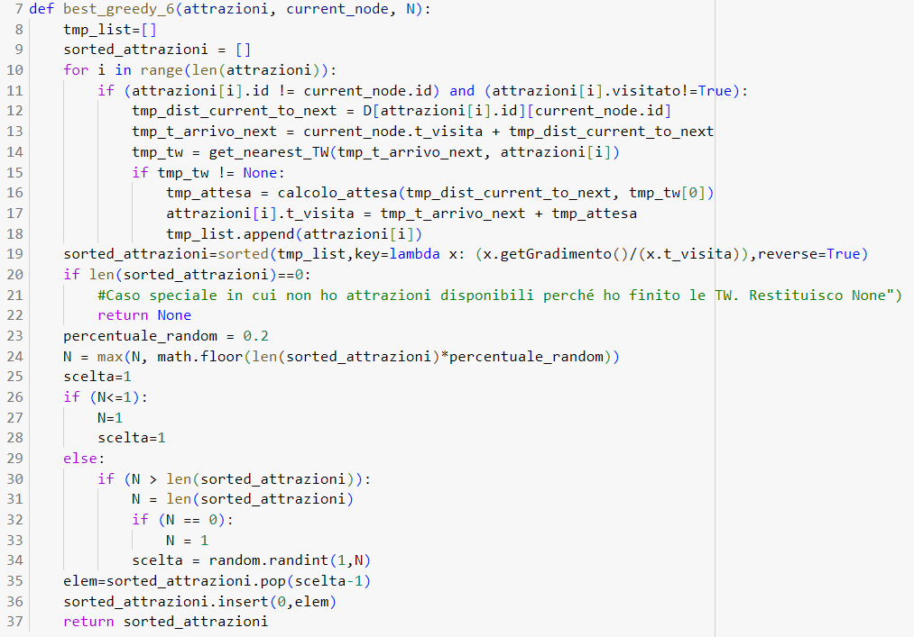
Euristiche costruttive: best #6 (2/2)

Slide 37
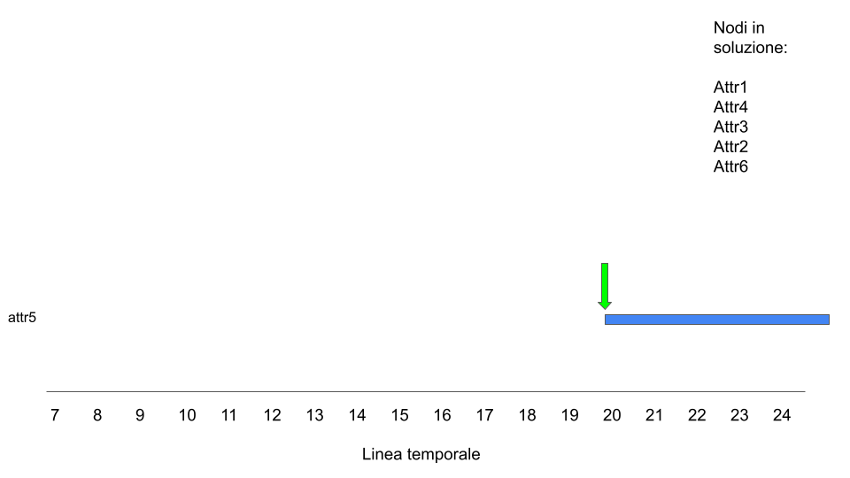
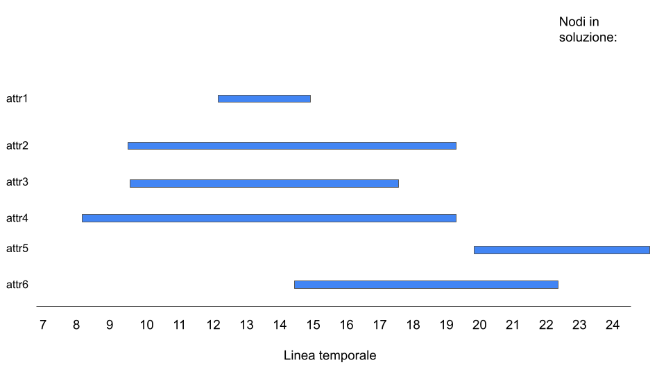
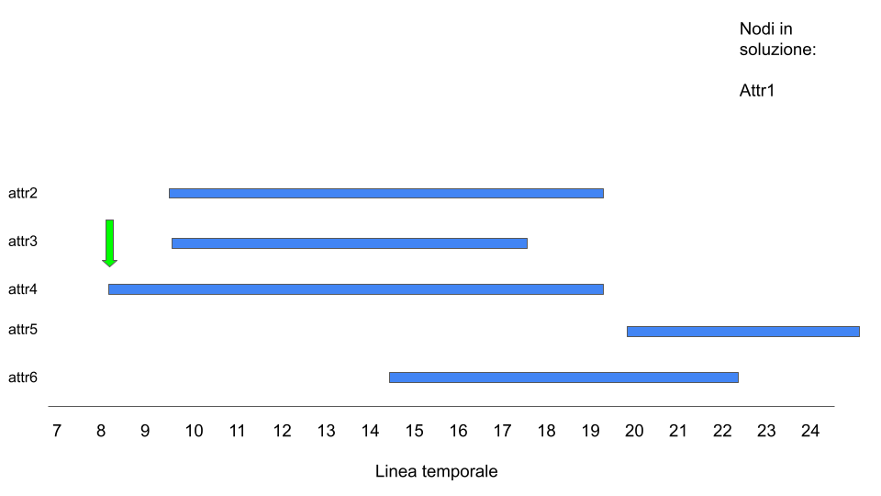
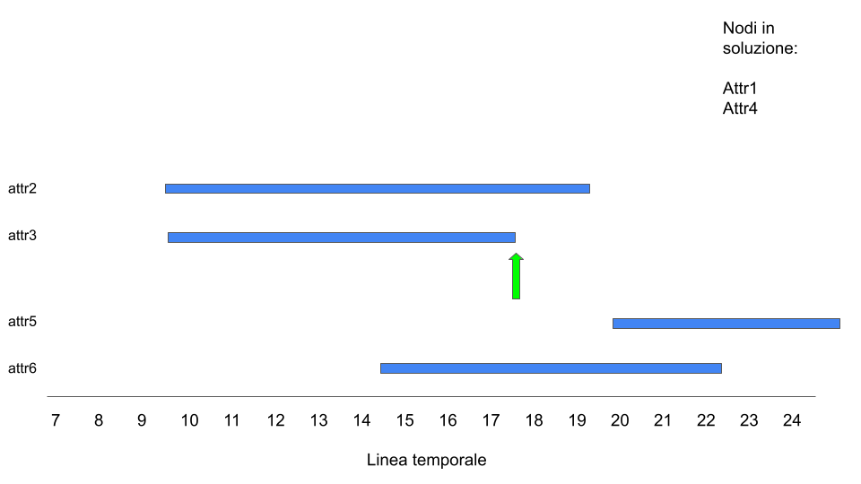
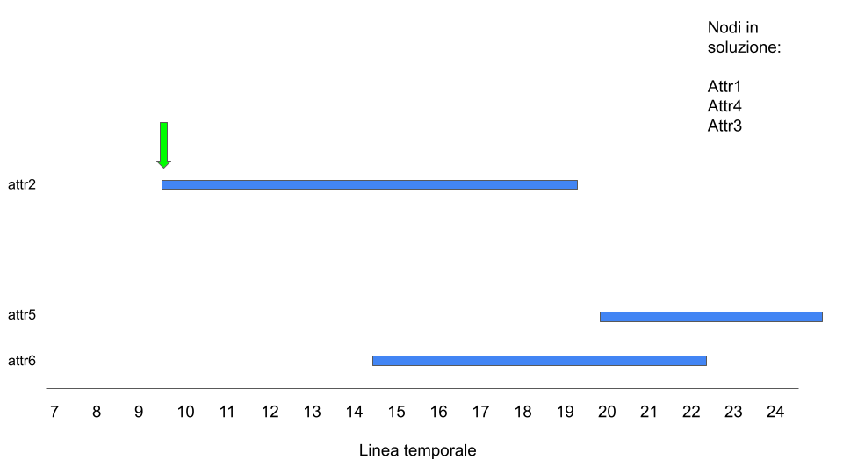
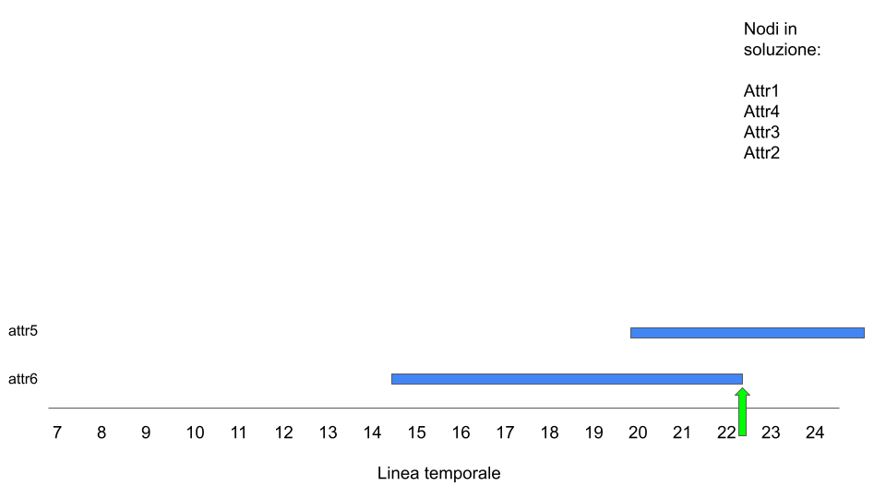
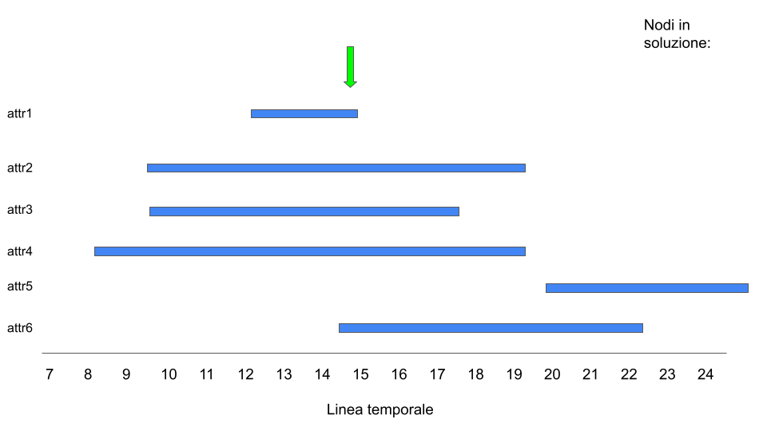
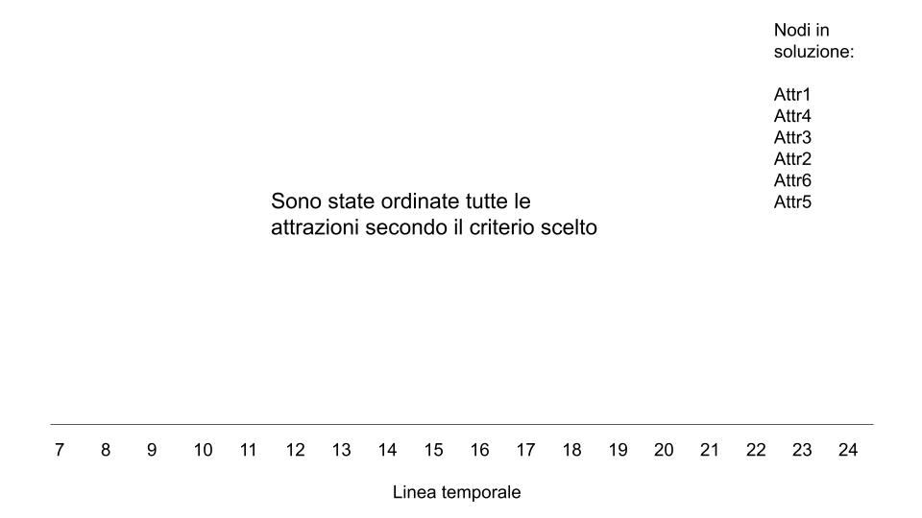
Euristiche costruttive: best #7

Slide 38
Clark & Wright (C&W) (1/6)
La C&W è un euristica ad HOC non greedy applicata al problema del VRP.
Il VRP prevede una flotta di veicoli ognuno con una massima capacità, un insieme di clienti ognuno con una quantità di domanda da soddisfare. Ogni veicolo deve servire i clienti a lui assegnati rispettando i propri carichi.
Esistono diverse versioni del VRP e il nostro problema potrebbe essere calato in un caso particolare di VRP.
C&W si suddivide in due fasi fondamentali:
Creazione dei singoli petali: deposito, attrazione, deposito
Merging dei petali: per ogni coppia di petali si cerca d’unire la coppia calcolando il saving sul cammino percorso, si uniscono quindi le coppie di cammini con il maggior saving.
Esiste anche la verisone enhaced delle C&W in cui si cerca si risolvere un problema di accoppiamento perfetto tra due insiemi di nodi duplicarti che rappresentano le varie routes e si vanno ad unire con archi avente un peso pari al saving.
Si possono prendere delle scelte diverse:
cluster first-route second
route first-cluster second

Slide 39
Clark & Wright (C&W) (2/6)
Adattamento al nostro problema:
L’orienteering problem potrebbe essere visto come un particolare VRP con un solo veicolo (il turista) che deve soddisfare (visitare) i vari gruppi di clienti (attrazioni), si parte e si torna sempre al deposito (hotel) e si ha una domanda (durata tour) che non può mai essere superata. A rendere il problema più complesso è l’aggiunta delle TW poiché ogni cliente (attrazione) non può essere servito (visitato) al di fuori di una delle sue TW.
Va prestata poi attenzione al fatto che nel cercare di combinare i vari petali durante l’algoritmo bisogna rispettare l’ordine imposto dai tempi di visita delle attrazioni che compongono il petalo.
Eventuali attrazioni che non riescono ad essere unite in un unico tour vengono lasciate pendenti in un altro.

Slide 40
Clark & Wright (C&W) (3/6)
Esempio grafico dell’algoritmo:
Definizione delle attrazioni e dell’hotel
2. Creazione dei singoli petali

Slide 41
Clark & Wright (C&W) (4/6)
3. Unione dei singoli petali i cui tempi di visita lo permettono
4. Si continuano ad unire le nuove routes generate ( in questo caso i petali di sx non si riescono ad unire poiché non è garantito il ritorno all’hotel).
?
All’aggancio si verifica: ammissibilità, cioè se è presente una tw e se si riesce a ritornare all’hotel.
?
?
?
Ogni volta che si controlla una coppia di routes è importante capire se:
Agganciare ultimo nodo della prima con il primo nodo della seconda (arco verde)
Agganciare ultimo nodo della seconda con primo nodo della prima (arco azzurro)
Il criterio di aggancio dipende dal confronto dei tempi di visita.

Slide 42
Clark & Wright (C&W) (5/6)
5. Nel tentativo d’unire il nodo arancio con quello verde si va oltre la durata del tour, quindi il nodo verde torna ad essere un singolo petalo, se dopo il verde vi fossero più nodi i seguenti creerebbero un unico petalo. Così facendo i nodi che non si riescono ad agganciare escono dal tour corrente e formano un tour a sé per poter essere accoppati.
6. Dopo aver unito tutti i possibili petali si calcola il gradimento di ognuno e si restituisca la sequenza di attrazioni con gradimento maggiore. Nell’esempio: H, Rosso1, Rosso2, Arancione ,H.
?

Slide 43
Clark & Wright (C&W) (6/6)
Pseudocode C&W adattata:
Creazione singoli petali: hotel, attrazione, hotel
For Lp in L_petali:
For Lpp in L_petali:
if Lp != Lpp
Se ultimo nodo del pirimo petalo Lp viene visitato prima del primo nodo del secondo petalo Lpp aggancio [Lp][Lpp]
verifica se ogni nodo di Lpp può essere inserito in in Lp per ammiss.
se si viene aggiunto aggiustando i tempi
se no diventa un singolo petalo per tornare in gioco
Se ultimo nodo del secondo petalo Lpp viene visitato prima del primo nodo del primo petalo Lp aggancio [Lpp][Lp]
verifica se ogni nodo di Lp può essere inserito in Lpp
se si viene aggiunto aggiustando i tempi
se no diventa un singolo petalo per tornare in gioco
Alla fine si avranno tanti petali aventi varie combinazioni di attrazioni, si calcola il gradimento di ogni petalo e si restituisce quello con gradimento maggiore di tutti (alcuni petali possono essersi svuotati).

Slide 44
Euristica Ad Hoc – Descrizione algoritmo (1/17)
Pseudocodice:
Selezionare i nodi che possono essere visitati tra START e START+H
Si applica un’euristica (Nearest Neighbour) per risolvere un TSP sulle attrazioni selezionate.
Partendo dal TSP:
while(durata_TSP>H)
trovare nodo con gratificazione minore;
rimuovere quel nodo;
unire gli unici due nodi aventi grado uno;
Costruire la soluzione visitando le attrazioni dell’anello (dopo il while) in ordine di gradimento non crescente (prima quelle che hanno gradimento maggiore).
Hotel non si può eliminare dalla lista (id=0).
Nota: inizialmente ci poniamo nella non ammissibilità, con l’obiettivo di imporla progressivamente.

Slide 45
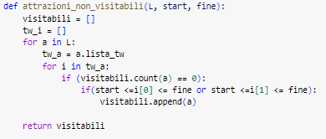
Euristica Ad Hoc – Descrizione algoritmo (2/17)
Rimozione attrazioni non visitabili (1/3):
Definito il tempo di inizio del tour ed il tempo di fine del tour, si procede ad eliminare dalla lista che contiene tutte le attrazioni della città, le attrazioni che non possono essere visitate perché non presentano finestre temporali di apertura al pubblico nei tempi previsti dal tour.

Slide 46
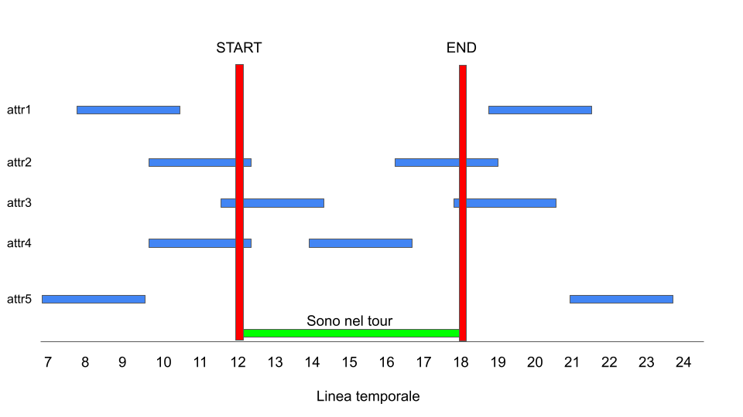
Euristica Ad Hoc – Descrizione algoritmo (3/17)
Rimozione attrazioni non visitabili (2/3):
Start: istante di inizio del tour
End: istante di fine del tour
Obiettivo: rimuovere dalla lista che contiene le attrazioni visitabili, tutte quelle attrazioni che non hanno TW (evidenziate in blu) che ricadono nell’intervallo temporale [START - END].
Nel caso utilizzato come esempio, l’attrazione 1 e l’attrazione 5 vengono rimosse dalla lista delle attrazioni visitabili.

Slide 47
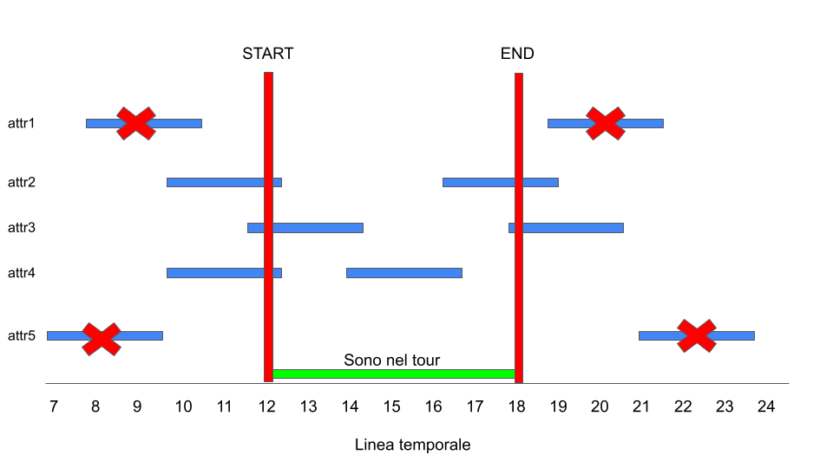
Euristica Ad Hoc – Descrizione algoritmo (4/17)
Rimozione attrazioni non visitabili (3/3):
Start: istante di inizio del tour
End: istante di fine del tour
Obiettivo: rimuovere dalla lista che contiene le attrazioni visitabili, tutte quelle attrazioni che non hanno TW (evidenziate in blu) che ricadono nell’intervallo temporale [START - END].
Nel caso utilizzato come esempio, l’attrazione 1 e l’attrazione 5 vengono rimosse dalla lista delle attrazioni visitabili.

Slide 48
Euristica Ad Hoc – Descrizione algoritmo (5/17)
Nearest Neighbour sui nodi visitabili (1/3):
Una volta individuati i nodi visitabili, si sceglie di cercare una soluzione al TSP utilizzando l’algoritmo greedy Nearest Neighbour.
Essendo il grafo corrente completo, l’algoritmo garantisce l’ammissibilità della soluzione.
Si sceglie di forzare la partenza dell’algoritmo in modo che questo parta dal nodo albergo, spostandosi poi sul nodo collegato mediante l’arco di costo minimo fra quelli incidenti all’albergo.
Itero il procedimento fino a chiusura del ciclo dopo n iterazioni.

Slide 49
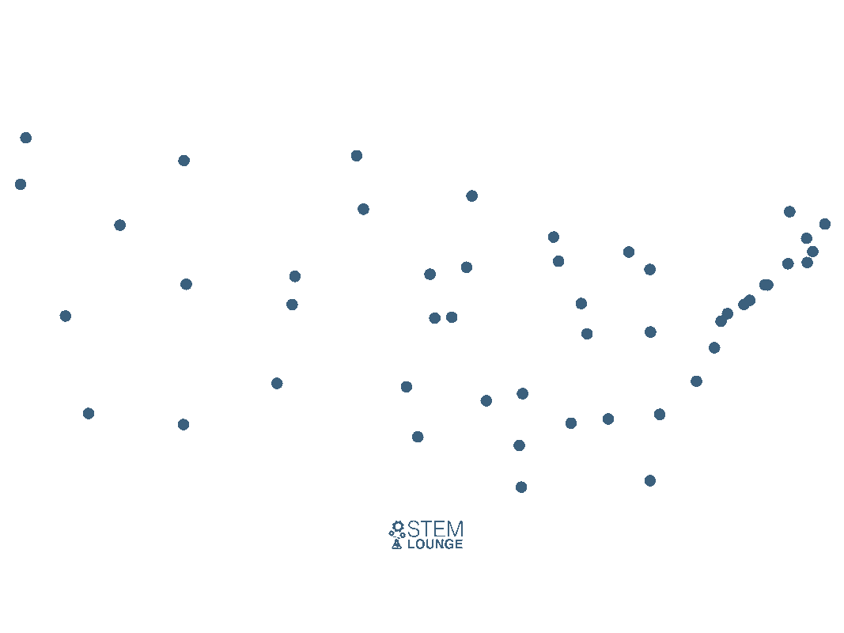
Euristica Ad Hoc – Descrizione algoritmo (6/17)
Idea:
Applicare Nearest Neighbour su un insieme di attrazioni visitabili, senza tener conto dei vincoli legati alle TW, in modo tale da avere come risultato un grande ciclo hamiltoniano che passa esattamente una volta su tutte le attrazioni potenzialmente visitabili.
Nota: il rilassamento sui vincoli temporali fornisce una soluzione non ammissibile.
Nearest Neighbour sui nodi visitabili (2/3):

Slide 50
Euristica Ad Hoc – Descrizione algoritmo (7/17)
Nearest Neighbour sui nodi visitabili (3/3):
A partire dalla soluzione non ammissibile, si cerca di ritornare nell’ammissibilità andando a riportare la durata del tour nel range temporale [START, END]. A tal proposito, si itera sul ciclo corrente individuando il nodo che ha minor gratificazione, eliminandolo dal ciclo.
Iteriamo tale comportamento fin tanto che la durata del tour non ritorna ammissibile (permettendo al turista di rientrare all’albergo entro il tempo di END).

Slide 51
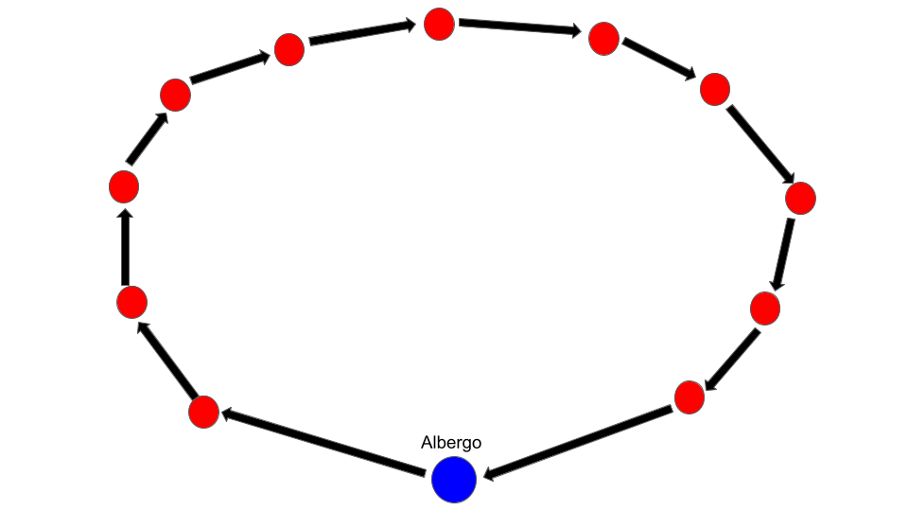
Euristica Ad Hoc – Descrizione algoritmo (8/17)
Descrizione grafica:
Soluzione fornita dal Nearest Neighbour, inizialmente non ammissibile

Slide 52
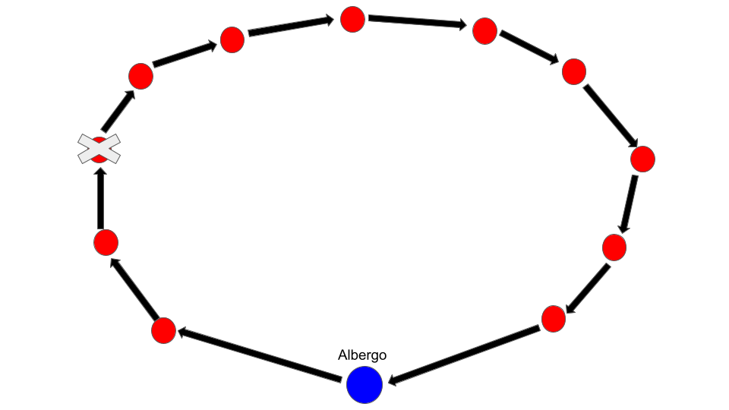
Euristica Ad Hoc – Descrizione algoritmo (9/17)
Descrizione grafica:
Individuo il nodo che ha gradimento minimo all’interno del ciclo

Slide 53
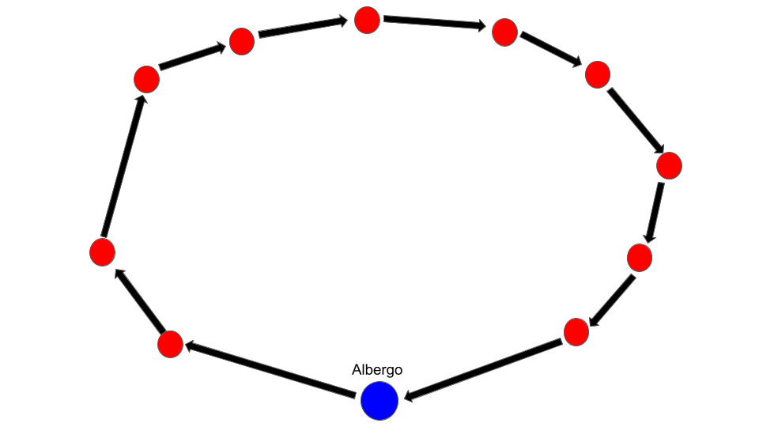
Euristica Ad Hoc – Descrizione algoritmo (10/17)
Descrizione grafica:
Elimino il nodo che ha gradimento minimo all’interno del ciclo

Slide 54
Euristica Ad Hoc – Descrizione algoritmo (11/17)
Descrizione grafica:
Controllo che il ciclo ottenuto dopo l’eliminazione del nodo con gratificazione minima sia pseudo-ammissibile.

Slide 55
Euristica Ad Hoc – Descrizione algoritmo (12/17)
Descrizione grafica:
Itero il comportamento fino a rientrare nella condizione di pseudo-ammissibilità, passando dal ciclo con i nodi in rosso (non ammissibile) a quello con i nodi in verde (pseudo- ammissibile)

Slide 56
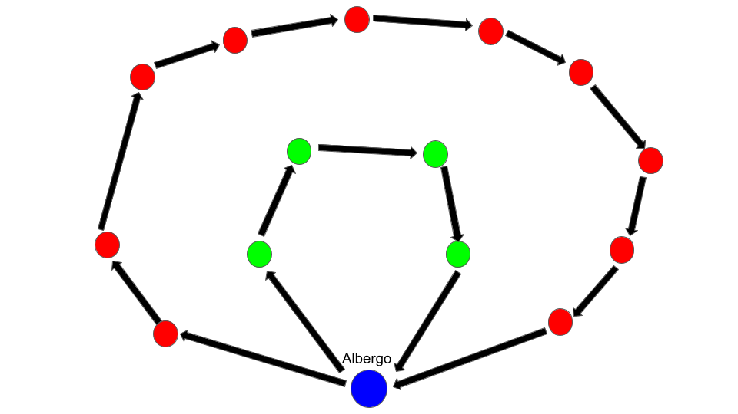
Euristica Ad Hoc – Descrizione algoritmo (13/17)
Descrizione grafica:
Itero il comportamento fino a rientrare nella condizione di pseudo-ammissibilità, passando dal ciclo con i nodi in rosso (non ammissibile) a quello con i nodi in verde (pseudo- ammissibile).

Slide 57
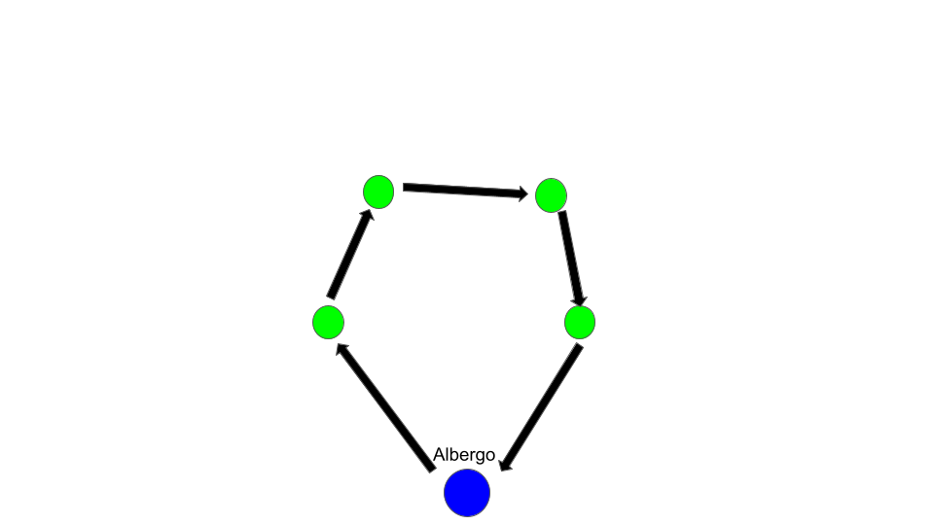
Euristica Ad Hoc – Descrizione algoritmo (14/17)
Descrizione grafica:
Itero il comportamento fino a rientrare nella condizione di pseudo-ammissibilità, passando dal ciclo con i nodi in rosso (non ammissibile) a quello con i nodi in verde (pseudo- ammissibile)

Slide 58
Euristica Ad Hoc – Descrizione algoritmo (15/17)
Selezione dei nodi ammissibili (1/2):
Una volta individuati i nodi pseudo-ammissibili, l’obiettivo diventa quello di tornare nella completa ammissibilità facendo sì che la visita alle singole attrazioni avvenga durante l’orario di apertura di quest’ultime.
Quindi ordino i nodi pseudo-ammissibili, andando ad inserire in soluzione i nodi per ordine di gradimento non crescente.

Slide 59
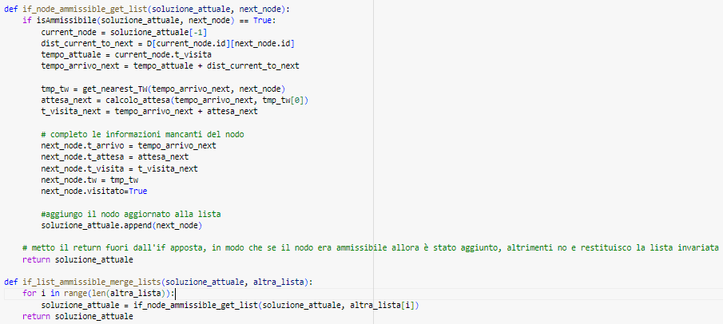
Euristica Ad Hoc – Descrizione algoritmo (16/17)
Selezione dei nodi ammissibili (2/2):
Ordinati i nodi, costruisco una soluzione ammissibile mediante la funzione if_list_ammissible_merge_lists(lista_Albergo, lista_Ordinati):

Slide 60
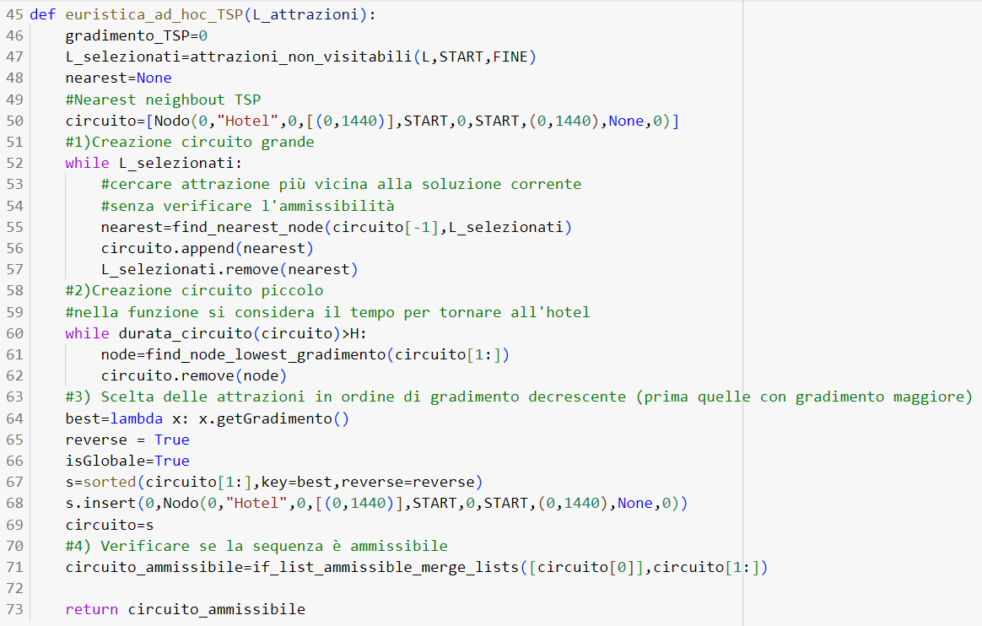
Euristica Ad Hoc – Descrizione algoritmo (17/17)
Codice:

Slide 61
Algorimi di miglioramento
Destroy and repair tabù insertion
Destroy and repair parametrica

Slide 62
Da dove partono gli algoritmi di miglioramento?
Dopo la costruzione di molteplici soluzioni attraverso gli algoritmi greedy costruttivi, ad hoc e non greedy, la domanda che sorge spontanea è:
«Le soluzioni trovate sono migliorabili?»
Sono stati, quindi, implementati diversi algoritmi di miglioramento che prendono in input le soluzioni prodotte precedentemente per verificare effettivamente se, nonostante il problema risulti molto vincolato, sia possibile aumentare il gradimento della soluzione.
Infine viene fatto, al termine del processo di improvement della soluzione, un ulteriore tentativo di raffinamento. Vengono rieseguiti gli algoritmi di miglioramento sulle soluzioni già migliorate. Il risultato ottenuto sia per istanze piccole che per istanze grandi è molto interessante e verrà analizzato nel seguito.

Slide 63
Algoritmi di base
Siamo partiti dal presupposto che componendo vari processi di Local Search si possono ottenere altri schemi sempre basati sulla LS.
Gli algoritmi di miglioramento che verranno presentati nel seguito sono un’ ibridizzazione di molteplici algoritmi di miglioramento presentati a lezione:
Destroy and Repair (per definire la mossa)
Ricerca Tabu (concetto di lista tabu)
Simulated Annealing (concetto di temperatura)

Slide 64
Destroy and Repair (1/3)
La D&R è una ricerca locale (LS) che ricade nella categoria delle Large Neighbohood Search
Per creare l’intorno vengono utilizzate due mosse:
Destroy: ha l’obiettivo di distruggere parte della soluzione corrente di una quantità non deterministica in modo che la parte eliminata vari ad ogni iterazione.
Repair: deve ricostruite porzione della soluzione cancellata per ripristinare l’ammissibilità
Tutte le possibili combinazioni di destroy e di repair danno vita all’intorno che deve essere esplorato
Pseudocode D&R:
X₀=soluzione iniziale
K=0
X* =x^{k}
While(raggiunta condizione di stop)
x’=repair(destroy(x^{k} ))
if accept(x’, x^{k} ) then x^{k} =x’, h=k+1 Se soluzione è migliorata ci si sposta sempre
if c(x^{k} )<c(x* ) then x* = x^{k} altrimenti si accetta secondo un criterio statistico
Return x*

Slide 65
Destroy and Repair (2/3)
Operatore Destroy
Bisogna prestare attenzione al fattore di distruzione dell’operatore di destroy poichè:
Alto: cancella una porzione eccessiva della soluzione corrente e si rompono i legami con le soluzioni visitate in passato
Basso: non si visitano ampie zone della regione di ricerca
Nel progetto il tasso di distruzione è stato reso parametrico, sono stati fatti molteplici test facendo variare il fattore di NON distruzione da un 35% ad un 80% (caso limite 0%).
Operatore repair
Dopo la fase di destroy la fase di repair può essere realizzata in modo: esatto, euristico o hand made.
Esatto: si risolve un modello matematico dandolo in pasto al solver (non è il nostro caso)
Euristico: si usano algoritmi euristici (nel nostro caso sono stati usati algoritmi greedy costruttivi con best 0, 5 e 6 ed il solito criterio di ammissibilità)
Hand made: algoritmo ad hoc per il problema (non è il nostro caso)

Slide 66
Destroy and Repair (3/3)
Variazioni di D&R
Oltre alla versione standard di D&R esiste la versione Adaptive in cui l’idea è quella d’utilizzare più operatori di destroy e più operatori di repair.
In particolare si considera una «cassetta degli atrezzi» per gli operatori di destroy e una con gli operatori di repair e per ogni operatore si tiene traccia di un peso proporzionale alla bontà di soluzione ottenuta.
Gli aggiornamenti dei pesi vengono realizzati in base ai risultati: nuovo ottimo globale, nuovo ottimo locale, peggioramento, no spostamento.
Per il nostro problema si è sposata l’idea di due diversi operatori di destroy e di molteplici operatori di repair ma nei due algoritmi sono gestiti separatamente ovvero:
D&R_P:
Destroy: viene data la percentuale di lista da non toccare e nell’altra si individua il nodo con maggiore attesa e si rimuove da li in poi.
Repair: si usano le best 5,6 o la loro combinazione per scegliere come ricostuire la soluzione
D&R_I:
Destroy: si individua nodo con maggiore attesa e si rimuove
Repair: si inseriscono più nodi possibili per colmare l’attesa usando la best 0

Slide 67
Tabu search
L’idea è quella di prendere ad ogni iterazione il migliore nodo nell’intorno della soluzione corrente anche se si peggiora. Va mantenuto in memoria l’ottimo candidato.
Ad ogni iterazione viene mantenuta una lista tabu con le mosse inverse rispetto a quelle che sono state fatte per fare in modo che non si possa eseguire subito la mossa appena compiuta. La lista tabù rappresenta delle mosse vietate per un certo tempo, si vuole che la soluzione corrente cambi considerevolmente prima di poterle riapplicare.
Dopo tot iterazioni si decide di rendere le mosse nuovamente valide.
La ricerca sfrutta anche il criterio di aspirazione: se con una mossa vietata ci si posta su una soluzione che è migliore dell’ottimo globale corrente allora non è mai stata visitata.
Molteplici criteri di stop: max numero iterazioni, max tempo di esecuzione, n iterazioni senza migliorare.
Il concetto più utile nel nostro problema è stata la lista tabù, in particolare nel D&R_I, poiché quando si rifiuta il peggioramento il nodo in cui si è fatta la rottura viene inserito nella lista tabù altrimenti l’iterazione successiva cercherebbe il punto di rottura nel nodo con massima attesa che però sarebbe sempre lui. Quindi si cerca di volta in volta il punto di rottura che non sia un nodo appartenente alla lista tabù.

Slide 68
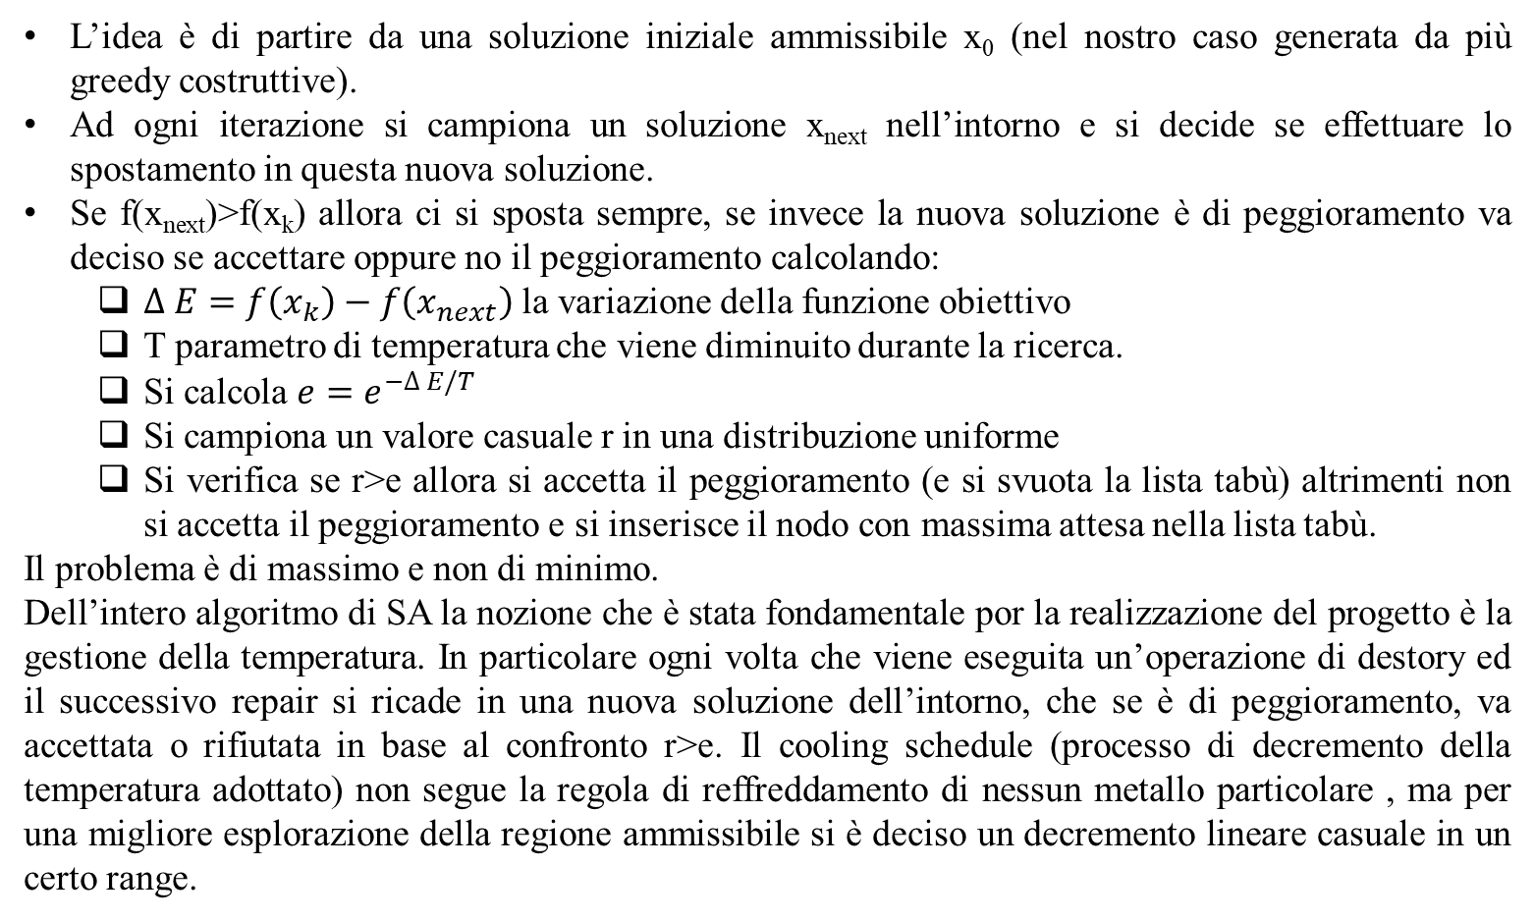
Simulated annealing (problema di massimo)

Slide 69
Destroy and repair tabù insertion

Slide 70
Destroy & Repair Tabù Insertion (2/18)
Descrizione dell’algoritmo:
Idea di base: creare una Meta-Euristica che si basa su procedure locali di miglioramento (LS) e strategie che permettono di uscire dal bacino d’attrazione degli ottimi locali.
L’algoritmo è migliorativo, per cui considerando le soluzioni fornite dalle euristiche, si va ad applicare il processo di LS che nel nostro caso segue il pattern della Destroy & Repair.
Gestione dei miglioramenti/peggioramenti e condizione di Stop gestiti ispirandosi al Simulated Annealing.
Definizione dell’Intorno:
A partire da una soluzione corrente, si genera l’intorno di tale soluzione andando a rimuovere dal ciclo il nodo che produce maggior attesa (tempo in cui il turista attende l’apertura di un’attrazione), e successivamente cercando di inserire al posto del nodo eliminato uno o più nodi che corrispondono ad attrazioni non in soluzione.

Slide 71
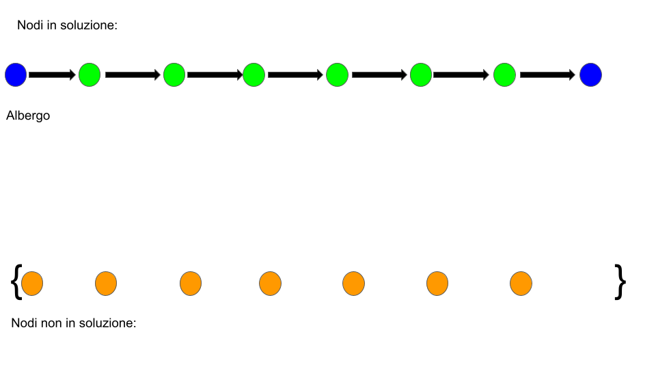
Destroy & Repair Tabù Insertion (3/18)
Descrizione grafica della mossa:
Soluzione iniziale di partenza.

Slide 72
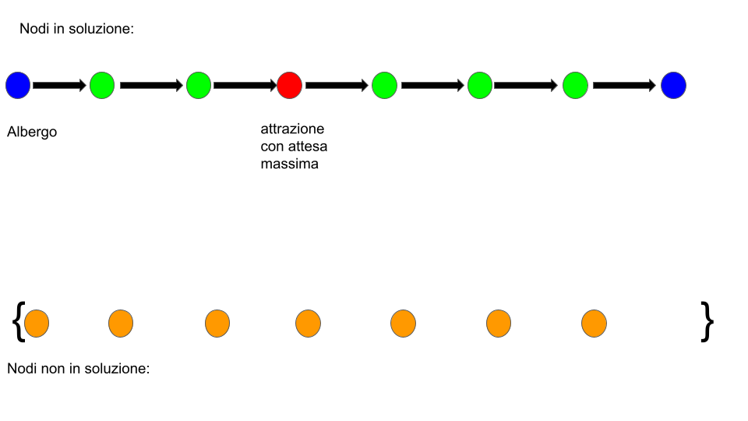
Destroy & Repair Tabù Insertion (4/18)
Descrizione grafica della mossa:
Localizzazione del nodo con attesa massima

Slide 73
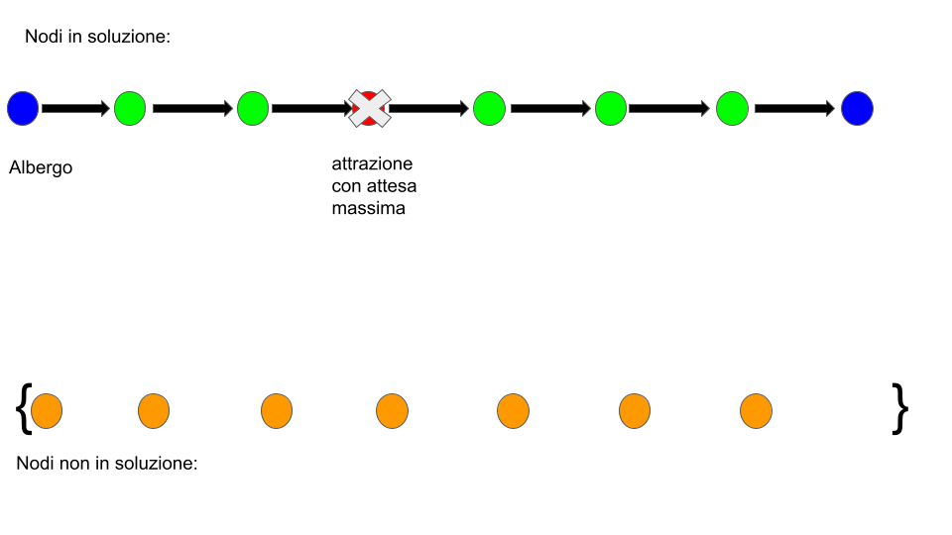
Destroy & Repair Tabù Insertion (5/18)
Descrizione grafica della mossa:
Fase di Destroy:
Elimino il nodo con attesa massima dalla soluzione corrente.
Inserisco tale nodo in coda alla lista dei nodi non in soluzione.

Slide 74
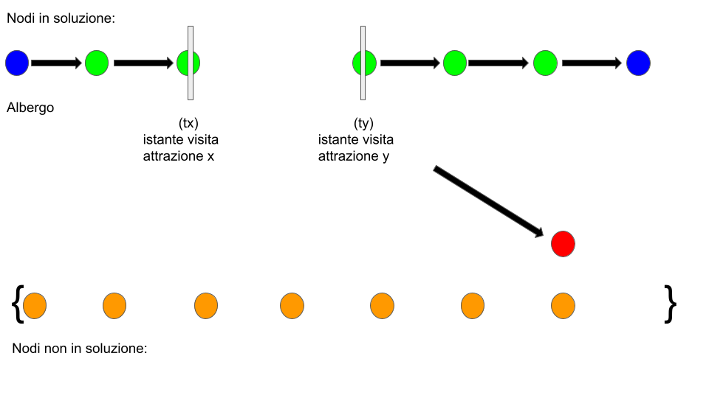
Destroy & Repair Tabù Insertion (6/18)
Descrizione grafica della mossa:
Fase di Destroy:
La lista dei Nodi non in soluzione viene ordinata secondo il criterio della Best0 , dopo di che viene inserito il nodo eliminato in coda, in modo da utilizzarlo come ultimo tentativo di ricostruzione del ciclo.

Slide 75
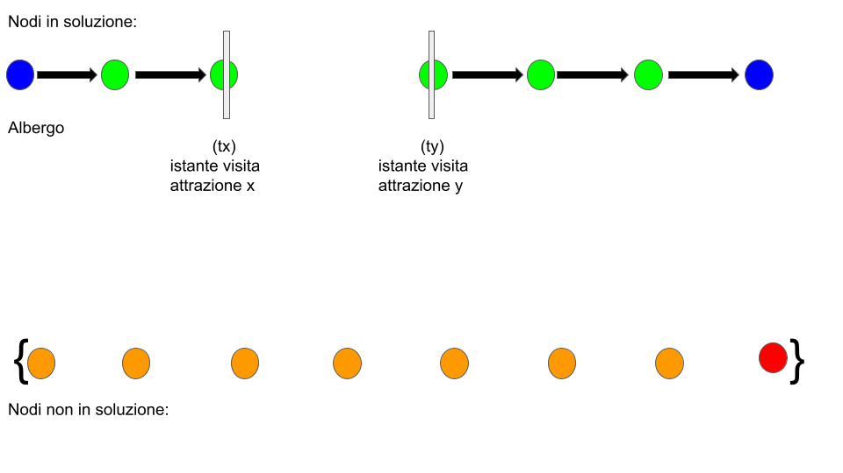
Destroy & Repair Tabù Insertion (7/18)
Descrizione grafica della mossa:
Fase di Destroy:
Si forma un intervallo temporale [tx, ty] privo di attrazioni, che interrompe il ciclo.

Slide 76

Destroy & Repair Tabù Insertion (8/18)
Fase di Repair:
Si vuole colmare l’intervallo temporale [tx, ty] andando ad inserire il maggior numero di attrazioni possibili che possono essere visitate in quell’arco temporale, selezionandole per gradimento non crescente andando a rispettare il vincolo legato alle TW, ed arrivando a visitare l’attrazione a destra dell’intervallo prima (o allo stesso tempo) dell’istante temporale ty.
Descrizione grafica della mossa:

Slide 77

Destroy & Repair Tabù Insertion (9/18)
Descrizione grafica della mossa:
Fase di Repair:
Inserisco la prima attrazione selezionata dalla lista di nodi non in soluzione laddove è possibile (esiste una TW che mi permette la visita), altrimenti provo ad inserire il nodo successivo.

Slide 78

Destroy & Repair Tabù Insertion (10/18)
Descrizione grafica della mossa:
Fase di Repair:
Collego il nuovo nodo in soluzione e aggiorno i tempi dell’intervallo temporale (tx diventa tx’)
Non avendo colmato l’intero intervallo viene valutata la possibilità di inserire un nuovo nodo nell’intervallo [tx’, ty].

Slide 79

Destroy & Repair Tabù Insertion (11/18)
Descrizione grafica della mossa:
Fase di Repair:
Seleziono il prossimo nodo da inserire nell’intervallo [tx’, ty]

Slide 80

Destroy & Repair Tabù Insertion (12/18)
Descrizione grafica della mossa:
Fase di Repair:
Inserisco la seconda attrazione selezionata opportunamente dalla lista di nodi non in soluzione.

Slide 81

Destroy & Repair Tabù Insertion (13/18)
Descrizione grafica della mossa:
Fase di Repair:
Concludo la fase di Repair ristabilendo la connessione del ciclo.

Slide 82

Destroy & Repair Tabù Insertion (14/18)
Descrizione grafica della mossa (caso attesa 0) :
Può capitare di esaminare una soluzione in cui l’attesa per visitare ogni singola attrazione è pari a zero per tutte le attrazioni.
Si sceglie di individuare il nodo da eliminare per generare l’intervallo di tempo in cui inserire i nuovi nodi, calcolando per ogni nodo la differenza fra la chiusura della TW in cui avviene la visita dell’i-esima attrazione, e l’istante di visita effettivo dell’attrazione stessa.
Si sceglie di eliminare il nodo tale per cui questa differenza risulta essere la minore.

Slide 83

Destroy & Repair Tabù Insertion (15/18)
Descrizione grafica della mossa (caso attesa 0) :
In questo esempio, il nodo che verrebbe eliminato è quello relativo all’Attrazione 2.
Viene usato questo metodo di localizzazione per individuare il nodo da eliminare, nel tentativo di sfruttare al meglio il tempo che si impiega per raggiungere l’Attrazione 2 a partire dall’attrazione in soluzione precedente ad essa.

Slide 84

Destroy & Repair Tabù Insertion (16/18)
Conclusa la fase di Repair gli scenari possibili sono 3:
Ottimo Candidato:
Se il valore in funzione obiettivo della nuova soluzione è migliore rispetto a quella dell’ottimo candidato, viene aggiornato il suo valore con la soluzione corrente.
Domanda:
Cos’è la Lista Tabù?

Slide 85
Destroy & Repair Tabù Insertion (17/18)
Descrizione della Lista Tabù:
Lista all’interno della quale inserisco il nodo eliminato durante la fase di Destroy ogni qual volta mediante l’uso del S.A. si sceglie di non accettare un eventuale peggioramento della soluzione in funzione obiettivo.
Questo espediente è utilizzato in modo tale da evitare di entrare in loop nella scelta del nodo da eliminare, in quanto alla successiva iterazione se questo non fosse reso indisponibile sarebbe nuovamente individuato come il nodo con massima attesa, generando così un loop decisionale.
Infatti i nodi inseriti nella Lista Tabù non possono essere eliminati in fase di Destoy per l’intero periodo della loro permanenza in lista.
Tutti i nodi presenti nella Lista Tabù verranno rimossi dalla lista (e quindi resi nuovamente disponibili in fase di Destroy) ogni qual volta si aggiorna la soluzione corrente ponendola uguale alla nuova soluzione calcolata (frutto di successive iterazioni dell’algoritmo D&R).

Slide 86

Destroy & Repair Tabù Insertion (18/18)
Come viene usato il Simulated Annealing:
L’algoritmo del S.A. viene usato in parte; nella fattispecie si è scelto di usare il meccanismo legato alla Temperatura per gestire gli eventuali peggioramenti, accettandoli di buon grado nelle prime fasi della ricerca e sempre più di rado verso la conclusione dell’algoritmo stesso.

Slide 87
Destroy and repair tabù insertion (1/6)
Pseudocode (con richiami di codice):
Destroy_and_repair_tabu_insertion(soluzione_best, L, index)
Temperatura =100
current_solution=soluzione_best
inserimento dell’hotel in testa ed in coda alla current_solution
lista_tabu=[]
while(Temperatura>0)
tmp_max_attesa=0; tmp_max_attesa_id=None; tmp_max_attesa_index=None;
lista_sx=[]; lista_dx=[];
DFAULT: ricerca del nodo con maggiore attesa in current_solution
Si popolano:tmp_max_attesa, tmp_max_attesa_id, tmp_max_attesa_index
CASO SPECIALE: se tutte la attrazioni hanno attesa zero si cerca l’attrazione
che ha la minor differenza (margine) tra la fine della tw w la fine del tour
Si termina la funzione ritornando lista vuota
--------------------DESTROY----------------------------------------------------------------------------
Attraverso lo slicing si elimina il nodo con massima attesa
lista_sx= slicing di current solution da 0 a tmp_max_attesa_index
lista_dx= slicing di current solution da tmp_max_attesa_index+1
Creazione della lista not_in_soluzione in cui si verifica in tutto l’insieme L
di attrazioni quali non sono in soluzione (è importante che venga ricalcolata ad ogni iterazione poiché la current_solution cambia)
Si eliminano da not_in_soluzione i nodi dai quali non è possibile raggiungere hotel
--------------------FINE DESTROY-----------------------------------------------------------------------

Slide 88
Destroy and repair tabù insertion (2/6)
Pseudocode (con richiami di codice):
--------------------REPAIR-----------------------------------------------------------------------------
not_in_soluzione.sort(Best0) ordinamento dei nodi per gradimento decrescente
while(sorted_not_in_soluzione)
estratto= sorted_not_in_soluzione.pop(0)
index_nodo_estratto=-1
current_solution_temporanea=insert_node_in_list(lista_sx, estratto, lista_dx) inserimento del nuovo nodo
individuazione dell’indice del nodo inserito index_nodo_estratto
if index_nodo_estratto!=-1
calcolo del nuovo slicing che considera la nuova soluzione inserita
lista_sx = current_solution_temporanea[:index_nodo_estratto+1]
lista_dx = current_solution_temporanea[index_nodo_estratto+1:]
current_solution_temporanea[-1].t_arrivo=FINE
current_solution_temporanea[-1].t_visita=FINE
Si calcola il gradimento di current_solution (soluzione vecchia) e di
current_solution_temporanea (nuova soluzione)
if(new_gradimento > old_gradimento)
current_solution=current_solution_temporanea
tabu_list=[]; e aggiorna ottimo candidato
else

Slide 89
Destroy and repair tabù insertion (3/6)
else
--------------------Simulated Annealing----------------------------------------------------------------
r = campionato tra 0 e 1 su distribuzione uniforme
deltaE = old_gradimento - new_gradimento
e = math.exp(-deltaE/Temperatura)
if (r > e)
current_solution = clona_lista(current_solution_temporanea)
lista_tabu = []
else
lista_tabu.append(nodo con massima attesa)
--------------------Fine Simulated Annealing-----------------------------------------------------------
--------------------FINE REPAIR------------------------------------------------------------------------
Temperatura = Temperatura - random.randint(1,5) decremento della temperatura
return current_solution, ottimo_candidato

Slide 90

Destroy and repair tabù insertion (4/6)
Internamente al ciclo while la prima operazione significativa è l’operazione di destory in cui con lo slicing sulla lista si esclude il nodo con maggiore attesa.
Per la generazione dei nodi non in soluzione si usa not_member(), funzione che fornita un’attrazione ed una lista verifica se l’attrazione non appartiene alla lista.
La pulizia() serve per rendere l’algoritmo più veloce ed evitare il tentativo d’inserimento di attrazioni che non sarebbero raggiungibili.

Slide 91

Destroy and repair tabù insertion (5/6)
Immediatamente subito dopo l’operazione di destory si esegue quella di repair.
Prima si esegue l’ordinamento dei nodi non in soluzione secondo il criterio della best1.
Tentativo d’inserimento di tutti i nodi possibili nel punto in cui si crea l’intervallo vuoto.
Se un nodo che si tenta d’inserire non garantisce la possibilità di non superare il tempo d’arrivo al nodo successivo allora viene scartato per questa iterazione della fase di repair.
Si calcolano il gradimento della soluzione prima della fase di repair e dopo la ricostruzione.

Slide 92

Destroy and repair tabù insertion (6/6)
Si confrontano i gradimenti delle due soluzioni (nuova vs vecchia).
Se si migliora allora ci si sposta sempre e si azzera la lista tabù.
Se invece si peggiora l’accettazione del peggioramento è fatta secondo il criterio del Simulated Annealing con il calcolo di: r campionato da una variabile uniforme, deltaE ottenuto per differenza tra vecchio e nuovo gradimento ed e come esponenziale del rapporto negato di deltaE fratto T.
Ricordando che si è in un problema di massimo si verifica se r>e.
Accetto peggioramento: ci si sposta e si azzera la lista tabù
Rifiuto peggioramento: si cerca un nuovo nodo da estrarre poiché il nodo con maggiore attesa va in lista tabù.

Slide 93
Destroy and Repair Parametrica

Slide 94
D&R_5_6 Parametrica: descrizione (1/15)
L’idea alla base è quella di creare una Meta-Euristica che si basa su procedure locali di miglioramento (Local Search) e strategie che permettono di uscire dal bacino d’attrazione degli ottimi locali, anche andando ad utilizzare anche scelte randomiche nella fase di Repair (Greedy and Random).
L’algoritmo è migliorativo, per cui considerando le soluzioni fornite dalle euristiche, si va ad applicare il processo di Local Search che nel nostro caso segue il pattern della Destroy & Repair con condizione di Stop gestita mediante Simulated Annealing.
Definizione dell’Intorno: a partire da una soluzione corrente, si genera l’intorno di tale soluzione andando a rimuovere il nodo che produce maggior attesa e tutti i nodi alla sua destra. Poi si ricostruisce la parte eliminata andando ad utilizzare le attrazioni non in soluzione.

Slide 95
D&R_5_6 Parametrica: descrizione (2/15)
I concetti cardine di questo algoritmo di miglioramento sono i seguenti:
Destroy and Repair
Simulated Annealing
Scelte Locali (best5 e best6)
Greedy and Random (best6)
Parametri
Una caratteristica fondamentale di questo algoritmo risiede nel fatto che implementa un «core» principale e delle sue varianti tutte nella stessa funzione. È quindi possibile tentare diversi approcci di miglioramento di una soluzione di partenza andando a variare i parametri passati in ingresso al momento della chiamata di questo algoritmo. Questi parametri che regolano il comportamento e i criteri di scelta rimangono invariati fino alla fine dell’esecuzione.
Abbiamo selezionato le 12 combinazioni di parametri più significative e le applichiamo ad ognuna delle soluzioni ottenute dagli algoritmi euristici di partenza.
Si ottengono quindi 10 gruppi da 12 miglioramenti ciascuno per un totale di 120 soluzioni migliorate e successivamente, per ogni gruppo, si filtra solo la soluzione migliore e la si presenta all’utente.

Slide 96

D&R_5_6 Parametrica: descrizione (3/15)
Ecco un esempio che mostra la prima porzione di lista di dizionari che abbiamo utilizzato per memorizzare le combinazioni dei parametri per le 12 chiamate usando il risultato della Greedy0 come input:
Queste scelte di parametri si ripetono identiche e nella stessa sequenza anche per le altre soluzioni da migliorare

Slide 97

D&R_5_6 Parametrica: descrizione (4/15)
Per chiamare tutte e 120 i miglioramenti in modo automatico si utilizza un ciclo che va a scorrere ogni elemento della lista di parametri (che è un dizionario) e va ad accedere ai valori in esso salvati

Slide 98
D&R_5_6 Parametrica: input (5/15)
I parametri passati come input alla D&R Parametrica sono i seguenti:
soluzione_best è la soluzione in input da migliorare
L è la lista di tutte le attrazioni
index è l’indice che identifica la soluzione data in ingresso (usato solo per scopi di test)
tipo_repair è una variabile che indica il tipo di Repair da effettuare
tipo_repair = 2 indica che si usano la best5 e la best6 insieme
tipo_repair = 1 indica che si usa solo la best6
tipo_repair = 0 indica che si usa solo la best5

Slide 99
D&R_5_6 Parametrica: input (6/15)
criterio_repair è una variabile utilizzata solo quando si fa uso della best5 e della best6 contemporaneamente e indica il criterio di scelta da utilizzare per determinare quale delle due attrazioni estratte è la migliore
criterio_repair = 0 indica che si va a scegliere l’attrazione che ha il minor tempo di visita.
criterio_repair = 1 indica che si va a scegliere l’attrazione che ha il maggior gradimento
Sono stati scelti solo due criteri, quelli ritenuti da noi i più efficaci, ma è possibile ampliare la scelta andando però a generare molte combinazioni aggiuntive influendo notevolmente sul tempo di calcolo.

Slide 100
D&R_5_6 Parametrica: input (7/15)
percentuale_distruzione è una variabile che indica la percentuale di soluzione corrente che non deve essere distrutta a partire dall’inizio (da sinistra). Si applica alla soluzione corrente e quest’ultima può variare durante l’esecuzione:
se la nuova soluzione corrente è più lunga di quella precedente allora più nodi rientreranno nella parte protetta
Se invece la nuova soluzione corrente è più corta di quella precedente allora meno nodi rientreranno nella parte protetta
L’operatore di Destroy non va a cancellare direttamente tutta la parte della soluzione corrente che non appartiene alla lista protetta ma va a ricercare, nella porzione di lista in cui può operare (parte a destra), il nodo peggiore ed elimina da quel nodo lì in poi. Il criterio di scelta dell’attrazione da eliminare si basa sul valore di attesa (tempo sprecato).

Slide 101


D&R_5_6 Parametrica: esempio animato di destroy (8/15)
current_solution contiene 10 attrazioni
percentuale_distruzione = 35%
nodi iniziali da «proteggere» = ⌊0,35∗10⌋ = 3

Slide 102
D&R_5_6 Parametrica: esempio animato di destroy (9/15)
Alla lista dei nodi (viola) che non sono in soluzione si aggiunge la lista dei nodi distrutti
Esempio:
Questa sarà la lista di attrazioni che verrà utilizzata dalle best nella fase di Repair

Slide 103

D&R_5_6 Parametrica: preparazione destroy (10/15)
L’operatore di Destroy ha quindi il «permesso» di lavorare solo nella porzione di soluzione corrente «non protetta», cioè può operare dopo la parte che non si può distruggere.
Questo viene fatto per non andare a modificare sempre una porzione di soluzione corrente troppo ampia e per mantenere inalterato l’inizio della soluzione.
Nel caso specifico di questo problema (molto vincolato), spesso una soluzione è di buona qualità grazie alle attrazioni che sono contenute nella sua parte iniziale.
Ecco come viene effettuata la scelta dell’attrazione da rimuovere:
Se tutte le attrazioni da indice_distruzione in poi hanno tutte attesa=0 allora si cancella tutta la porzione di soluzione_corrente che va da indice_distruzione in poi (tengo solo i nodi protetti e cancello tutti i nodi in cui la Destroy aveva il permesso di operare).
Se si cancella tutta la lista allora si inserisce forzatamente l’albergo.

Slide 104

D&R_5_6 Parametrica: destroy (11/15)
Ecco nel dettaglio come viene effettuata Destroy:

Slide 105
D&R_5_6 Parametrica: repair con una sola best (12/15)
Ora è possibile effettuare l’operazione di Repair che varia il suo comportamento in base al parametro dato.
Nel caso in cui si utilizzi solo la Best5 oppure la Best6 i passaggi fondamentali sono i seguenti:
Finché ci sono elementi nella lista dei nodi non in soluzione:
estrazione del nodo attrazione usando una best
controllo l’ammissibilità:
se sì:
allora aggiungo il nodo alla lista
altrimenti:
scarto il nodo
rimuovo il nodo estratto dalla lista dei nodi non in soluzione

Slide 106
D&R_5_6 Parametrica: repair con due best (13/15)
Nel caso in cui si utilizzi la Best5 insieme alla Best6 i passaggi fondamentali sono i seguenti:
Finché ci sono elementi nella lista dei nodi non in soluzione:
estrazione del nodo attrazione usando la best5
estrazione del nodo attrazione usando la best6
controllo l’ammissibilità dei nodi estratti:
se entrambi i nodi estratti sono ammissibili:
allora scelgo il migliore usando uno dei criteri
e lo aggiungo alla lista
altrimenti:
se c’è un nodo ammissibile:
aggiungo quel nodo alla lista
rimuovo i nodi estratti dalla lista dei nodi non in soluzione

Slide 107

D&R_5_6 Parametrica: confronto soluzioni (14/15)
In ogni caso, indipendentemente dal numero e tipo di best utilizzate e dal tipo di criterio scelto, si termina la fase di Repair con una lista di attrazioni ammissibile e dobbiamo valutarne la qualità.
Andiamo quindi a calcolare il gradimento del nuovo tour ed andiamo a confrontarlo con quello della soluzione corrente:
Se il gradimento della soluzione nuova è migliore di quello della soluzione corrente allora aggiorno la soluzione corrente e l’ottimo candidato.
Altrimenti si utilizza il Simulated Annealing per decidere se accettare o meno il peggioramento.

Slide 108

D&R_5_6 Parametrica: simulated annealing (15/15)
Dopo il decremento della Temperatura si procede con un’altra iterazione di Destroy and Repair ed eventuale Simulated Annealing andando ad utilizzare la current_solution che può essere stata modificata.
Una volta che la Temperatura è <= 0 si restituiscono le due liste con la soluzione corrente e l’ottimo candidato

Slide 109
Istanze del problema con grafici e risultati

Slide 110


10 attr - seed 42 – 5 ore – 5/30
Soluzioni fornite dalle euristiche
120 miglioramenti con D&R_P
Commenti:
Tempi esecuzione
Gradimenti
Miglioramenti
Ulteriori raffinamenti
Osservazioni range
Ottimo globale?
somma dei gradimenti di tutte le attrazioni = 42

Slide 111

10 attr - seed 42 – 5 ore – 5/30
Soluzioni fornite dalle euristiche
Migliori tra i 120 D&R_P

Slide 112

10 attr - seed 42 – 5 ore – 5/30
Soluzioni fornite dalle euristiche
Miglioramenti D&R_I

Slide 113

10 attr - seed 42 – 5 ore – 5/30
Soluzioni fornite dalle euristiche
D&R_I to D&R_P

Slide 114

10 attr - seed 42 – 5 ore – 5/30
Soluzioni fornite dalle euristiche
Migliori tra 120 D&R_I to D&R_P
Notes:
È possibile accettare uno o più peggioramenti senza poi avere un miglioramento della soluzione, quindi la current_solution potrebbe essere peggiore dell’ottimo_candidato

Slide 115

10 attr - seed 42 – 5 ore – 5/30
Soluzioni fornite dalle euristiche
D&R_P to D&R_I

Slide 116



10 attr - seed 42 – 5 ore – 5/30
Tempi esecuzione euristiche
Tempi esecuzione alg. miglioramento
Tempi esecuzione raffinamento miglioramenti

Slide 117


20 attr - seed 321 – 5 ore – 5/30
Soluzioni fornite dalle euristiche
120 miglioramenti con D&R_P
Commenti:
Tempi esecuzione
Gradimenti
Miglioramenti
Ulteriori raffinamenti
Osservazioni range
Ottimo globale?
somma dei gradimenti di tutte le attrazioni = 122

Slide 118

20 attr - seed 321 – 5 ore – 5/30
Soluzioni fornite dalle euristiche
Migliori tra i 120 D&R_P

Slide 119

20 attr - seed 321 – 5 ore – 5/30
Soluzioni fornite dalle euristiche
Miglioramenti D&R_I

Slide 120

20 attr - seed 321 – 5 ore – 5/30
Soluzioni fornite dalle euristiche
D&R_I to D&R_P

Slide 121

20 attr - seed 321 – 5 ore – 5/30
Soluzioni fornite dalle euristiche
Migliori tra 120 D&R_I to D&R_P

Slide 122

20 attr - seed 321 – 5 ore – 5/30
Soluzioni fornite dalle euristiche
D&R_P to D&R_I

Slide 123



20 attr - seed 321 – 5 ore – 5/30
Tempi esecuzione euristiche
Tempi esecuzione alg. miglioramento
Tempi esecuzione raffinamento miglioramenti

Slide 124


30 attr - seed 17 – 5 ore – 5/30
Soluzioni fornite dalle euristiche
120 miglioramenti con D&R_P
Commenti:
Tempi esecuzione
Gradimenti
Miglioramenti
Ulteriori raffinamenti
Osservazioni range
Ottimo globale?
somma dei gradimenti di tutte le attrazioni = 161

Slide 125

30 attr - seed 17 – 5 ore – 5/30
Soluzioni fornite dalle euristiche
Migliori tra i 120 D&R_P

Slide 126

30 attr - seed 17 – 5 ore – 5/30
Soluzioni fornite dalle euristiche
Miglioramenti D&R_I

Slide 127

30 attr - seed 17 – 5 ore – 5/30
Soluzioni fornite dalle euristiche
D&R_I to D&R_P

Slide 128

30 attr - seed 17 – 5 ore – 5/30
Soluzioni fornite dalle euristiche
Migliori tra 120 D&R_I to D&R_P

Slide 129

30 attr - seed 17 – 5 ore – 5/30
Soluzioni fornite dalle euristiche
D&R_P to D&R_I

Slide 130



30 attr - seed 17 – 5 ore – 5/30
Tempi esecuzione euristiche
Tempi esecuzione alg. miglioramento
Tempi esecuzione raffinamento miglioramenti

Slide 131


50 attr - seed 1998 – 5 ore – 15/40
Soluzioni fornite dalle euristiche
120 miglioramenti con D&R_P
Commenti:
Tempi esecuzione
Gradimenti
Miglioramenti
Ulteriori raffinamenti
Osservazioni range
Ottimo globale?
somma dei gradimenti di tutte le attrazioni = 284

Slide 132

50 attr - seed 1998 – 5 ore – 15/40
Soluzioni fornite dalle euristiche
Migliori tra i 120 D&R_P

Slide 133

50 attr - seed 1998 – 5 ore – 15/40
Soluzioni fornite dalle euristiche
Miglioramenti D&R_I

Slide 134

50 attr - seed 1998 – 5 ore – 15/40
Soluzioni fornite dalle euristiche
D&R_I to D&R_P

Slide 135

50 attr - seed 1998 – 5 ore – 15/40
Soluzioni fornite dalle euristiche
Migliori tra 120 D&R_I to D&R_P

Slide 136

50 attr - seed 1998 – 5 ore – 15/40
Soluzioni fornite dalle euristiche
D&R_P to D&R_I

Slide 137



50 attr - seed 1998 – 5 ore – 15/40
Tempi esecuzione euristiche
Tempi esecuzione alg. miglioramento
Tempi esecuzione raffinamento miglioramenti

Slide 138


50 attr - seed 1998 – 10 ore – 15/40
Soluzioni fornite dalle euristiche
120 miglioramenti con D&R_P
Commenti:
Tempi esecuzione
Gradimenti
Miglioramenti
Ulteriori raffinamenti
Osservazioni range
Ottimo globale?
somma dei gradimenti di tutte le attrazioni = 284

Slide 139

50 attr - seed 1998 – 10 ore – 15/40
Soluzioni fornite dalle euristiche
Migliori tra i 120 D&R_P

Slide 140

50 attr - seed 1998 – 10 ore – 15/40
Soluzioni fornite dalle euristiche
Miglioramenti D&R_I

Slide 141

50 attr - seed 1998 – 10 ore – 15/40
Soluzioni fornite dalle euristiche
D&R_I to D&R_P

Slide 142

50 attr - seed 1998 – 10 ore – 15/40
Soluzioni fornite dalle euristiche
Migliori tra 120 D&R_I to D&R_P

Slide 143

50 attr - seed 1998 – 10 ore – 15/40
Soluzioni fornite dalle euristiche
D&R_P to D&R_I

Slide 144



50 attr - seed 1998 – 10 ore – 15/40
Tempi esecuzione euristiche
Tempi esecuzione alg. miglioramento
Tempi esecuzione raffinamento miglioramenti

Slide 145


300 attr - seed 28062023 – 10 ore – 15/40
Soluzioni fornite dalle euristiche
120 miglioramenti con D&R_P
Commenti:
Tempi esecuzione
Gradimenti
Miglioramenti
Ulteriori raffinamenti
Osservazioni range
Ottimo globale?
somma dei gradimenti di tutte le attrazioni = 1660

Slide 146

300 attr - seed 28062023 – 10 ore – 15/40
Soluzioni fornite dalle euristiche
Migliori tra i 120 D&R_P

Slide 147

300 attr - seed 28062023 – 10 ore – 15/40
Soluzioni fornite dalle euristiche
Miglioramenti D&R_I

Slide 148

300 attr - seed 28062023 – 10 ore – 15/40
Soluzioni fornite dalle euristiche
D&R_I to D&R_P

Slide 149

300 attr - seed 28062023 – 10 ore – 15/40
Soluzioni fornite dalle euristiche
Migliori tra 120 D&R_I to D&R_P

Slide 150

300 attr - seed 28062023 – 10 ore – 15/40
Soluzioni fornite dalle euristiche
D&R_P to D&R_I

Slide 151



300 attr - seed 28062023 – 10 ore – 15/40
Tempi esecuzione euristiche
Tempi esecuzione alg. miglioramento
Tempi esecuzione raffinamento miglioramenti

Slide 152


500 attr - seed 28062023 – 5 ore – 15/40
Soluzioni fornite dalle euristiche
120 miglioramenti con D&R_P
Commenti:
Tempi esecuzione
Gradimenti
Miglioramenti
Ulteriori raffinamenti
Osservazioni range
Ottimo globale?
somma dei gradimenti di tutte le attrazioni = 2707

Slide 153

500 attr - seed 28062023 – 5 ore – 15/40
Soluzioni fornite dalle euristiche
Migliori tra i 120 D&R_P

Slide 154

500 attr - seed 28062023 – 5 ore – 15/40
Soluzioni fornite dalle euristiche
Miglioramenti D&R_I

Slide 155

500 attr - seed 28062023 – 5 ore – 15/40
Soluzioni fornite dalle euristiche
D&R_I to D&R_P

Slide 156

500 attr - seed 28062023 – 5 ore – 15/40
Soluzioni fornite dalle euristiche
Migliori tra 120 D&R_I to D&R_P

Slide 157

500 attr - seed 28062023 – 5 ore – 15/40
Soluzioni fornite dalle euristiche
D&R_P to D&R_I

Slide 158



500 attr - seed 28062023 – 5 ore – 15/40
Tempi esecuzione euristiche
Tempi esecuzione alg. miglioramento
Tempi esecuzione raffinamento miglioramenti

Slide 159


500 attr - seed 28062023 – 10 ore – 15/40
Soluzioni fornite dalle euristiche
120 miglioramenti con D&R_P
Commenti:
Tempi esecuzione
Gradimenti
Miglioramenti
Ulteriori raffinamenti
Osservazioni range
Ottimo globale?
somma dei gradimenti di tutte le attrazioni = 2707

Slide 160

500 attr - seed 28062023 – 10 ore – 15/40
Soluzioni fornite dalle euristiche
Migliori tra i 120 D&R_P

Slide 161

500 attr - seed 28062023 – 10 ore – 15/40
Soluzioni fornite dalle euristiche
Miglioramenti D&R_I

Slide 162

500 attr - seed 28062023 – 10 ore – 15/40
Soluzioni fornite dalle euristiche
D&R_I to D&R_P

Slide 163

500 attr - seed 28062023 – 10 ore – 15/40
Soluzioni fornite dalle euristiche
Migliori tra 120 D&R_I to D&R_P

Slide 164

500 attr - seed 28062023 – 10 ore – 15/40
Soluzioni fornite dalle euristiche
D&R_P to D&R_I

Slide 165



500 attr - seed 28062023 – 10 ore – 15/40
Tempi esecuzione euristiche
Tempi esecuzione alg. miglioramento
Tempi esecuzione raffinamento miglioramenti

Slide 166
Materiale aggiuntivo: ulteriori grafici

Slide 167


10 attr - seed 42 – 10 ore – 5/30
Soluzioni fornite dalle euristiche
120 miglioramenti con D&R_P
Commenti:
Tempi esecuzione
Gradimenti
Miglioramenti
Ulteriori raffinamenti
Osservazioni range
Ottimo globale?
somma dei gradimenti di tutte le attrazioni = 42

Slide 168

10 attr - seed 42 – 10 ore – 5/30
Soluzioni fornite dalle euristiche
Migliori tra i 120 D&R_P

Slide 169

10 attr - seed 42 – 10 ore – 5/30
Soluzioni fornite dalle euristiche
Miglioramenti D&R_I

Slide 170

10 attr - seed 42 – 10 ore – 5/30
Soluzioni fornite dalle euristiche
D&R_I to D&R_P

Slide 171
10 attr - seed 42 – 10 ore – 5/30
Soluzioni fornite dalle euristiche
Migliori tra 120 D&R_I to D&R_P

Slide 172
10 attr - seed 42 – 10 ore – 5/30
Soluzioni fornite dalle euristiche
D&R_P to D&R_I

Slide 173



10 attr - seed 42 – 10 ore – 5/30
Tempi esecuzione euristiche
Tempi esecuzione alg. miglioramento
Tempi esecuzione raffinamento miglioramenti

Slide 174


15 attr - seed 123 – 5 ore – 5/30
Soluzioni fornite dalle euristiche
120 miglioramenti con D&R_P
Commenti:
Tempi esecuzione
Gradimenti
Miglioramenti
Ulteriori raffinamenti
Osservazioni range
Ottimo globale?
somma dei gradimenti di tutte le attrazioni = 67

Slide 175

15 attr - seed 123 – 5 ore – 5/30
Soluzioni fornite dalle euristiche
Migliori tra i 120 D&R_P

Slide 176

15 attr - seed 123 – 5 ore – 5/30
Soluzioni fornite dalle euristiche
Miglioramenti D&R_I

Slide 177

15 attr - seed 123 – 5 ore – 5/30
Soluzioni fornite dalle euristiche
D&R_I to D&R_P

Slide 178

15 attr - seed 123 – 5 ore – 5/30
Soluzioni fornite dalle euristiche
Migliori tra 120 D&R_I to D&R_P

Slide 179

15 attr - seed 123 – 5 ore – 5/30
Soluzioni fornite dalle euristiche
D&R_P to D&R_I

Slide 180



15 attr - seed 123 – 5 ore – 5/30
Tempi esecuzione euristiche
Tempi esecuzione alg. miglioramento
Tempi esecuzione raffinamento miglioramenti

Slide 181


15 attr - seed 123 – 10 ore – 5/30
Soluzioni fornite dalle euristiche
120 miglioramenti con D&R_P
Commenti:
Tempi esecuzione
Gradimenti
Miglioramenti
Ulteriori raffinamenti
Osservazioni range
Ottimo globale?
somma dei gradimenti di tutte le attrazioni = 67

Slide 182

15 attr - seed 123 – 10 ore – 5/30
Soluzioni fornite dalle euristiche
Migliori tra i 120 D&R_P

Slide 183

15 attr - seed 123 – 10 ore – 5/30
Soluzioni fornite dalle euristiche
Miglioramenti D&R_I

Slide 184

15 attr - seed 123 – 10 ore – 5/30
Soluzioni fornite dalle euristiche
D&R_I to D&R_P

Slide 185

15 attr - seed 123 – 10 ore – 5/30
Soluzioni fornite dalle euristiche
Migliori tra 120 D&R_I to D&R_P

Slide 186
15 attr - seed 123 – 10 ore – 5/30
Soluzioni fornite dalle euristiche
D&R_P to D&R_I

Slide 187



15 attr - seed 123 – 10 ore – 5/30
Tempi esecuzione euristiche
Tempi esecuzione alg. miglioramento
Tempi esecuzione raffinamento miglioramenti

Slide 188


20 attr - seed 321 – 10 ore – 5/30
Soluzioni fornite dalle euristiche
120 miglioramenti con D&R_P
Commenti:
Tempi esecuzione
Gradimenti
Miglioramenti
Ulteriori raffinamenti
Osservazioni range
Ottimo globale?
somma dei gradimenti di tutte le attrazioni = 122

Slide 189

20 attr - seed 321 – 10 ore – 5/30
Soluzioni fornite dalle euristiche
Migliori tra i 120 D&R_P

Slide 190

20 attr - seed 321 – 10 ore – 5/30
Soluzioni fornite dalle euristiche
Miglioramenti D&R_I

Slide 191

20 attr - seed 321 – 10 ore – 5/30
Soluzioni fornite dalle euristiche
D&R_I to D&R_P

Slide 192
20 attr - seed 321 – 10 ore – 5/30
Soluzioni fornite dalle euristiche
Migliori tra 120 D&R_I to D&R_P

Slide 193
20 attr - seed 321 – 10 ore – 5/30
Soluzioni fornite dalle euristiche
D&R_P to D&R_I

Slide 194



20 attr - seed 321 – 10 ore – 5/30
Tempi esecuzione euristiche
Tempi esecuzione alg. miglioramento
Tempi esecuzione raffinamento miglioramenti

Slide 195


30 attr - seed 17 – 10 ore – 5/30
Soluzioni fornite dalle euristiche
120 miglioramenti con D&R_P
Commenti:
Tempi esecuzione
Gradimenti
Miglioramenti
Ulteriori raffinamenti
Osservazioni range
Ottimo globale?
somma dei gradimenti di tutte le attrazioni = 161

Slide 196

30 attr - seed 17 – 10 ore – 5/30
Soluzioni fornite dalle euristiche
Migliori tra i 120 D&R_P

Slide 197

30 attr - seed 17 – 10 ore – 5/30
Soluzioni fornite dalle euristiche
Miglioramenti D&R_I

Slide 198

30 attr - seed 17 – 10 ore – 5/30
Soluzioni fornite dalle euristiche
D&R_I to D&R_P

Slide 199

30 attr - seed 17 – 10 ore – 5/30
Soluzioni fornite dalle euristiche
Migliori tra 120 D&R_I to D&R_P

Slide 200

30 attr - seed 17 – 10 ore – 5/30
Soluzioni fornite dalle euristiche
D&R_P to D&R_I

Slide 201



30 attr - seed 17 – 10 ore – 5/30
Tempi esecuzione euristiche
Tempi esecuzione alg. miglioramento
Tempi esecuzione raffinamento miglioramenti

Slide 202
Conclusioni
Il progetto al quale abbiamo lavorato ha destato l’interesse dell’intero gruppo, il quale ha avuto la possibilità di applicare gli algoritmi studiati durante il corso ad un problema che ha forti riscontri pratici.
Inizialmente interessati solo alla città di Ferrara, siamo stati ben presto catturati dall’idea di strutturare gli algoritmi in modo tale da poterli applicare a città di dimensioni diverse con numero di attrazioni variabile.
E’ stato molto interessante poter combinare insieme molti argomenti teorici e valutarne i risultati pratici, confrontando soluzioni e tempi di computazione.

Slide 203
Grazie per l’attenzione!

